Slide 1
GMINA PNIEWY
WYKONANIE BUDŻETU
ZA 2024 ROK

Slide 2
WYKONANIE BUDŻETU ZA 2024 ROK
1. Budżet – kluczowe dane
2. Dochody
3. Wydatki
4. Inwestycje
5. Stan mienia gminy
6. Sprawozdanie finansowe

Slide 3
WYKONANIE BUDŻETU ZA 2024 ROK
Sprawozdanie z wykonania budżetu za 2024 rok opracowano w układzie danych zawartych w uchwale budżetowej nr LXI/487/23 z dnia 20 grudnia 2023 r. w sprawie budżetu gminy na 2024 rok ze zmianami.

Slide 4
WYKONANIE BUDŻETU ZA 2024 ROK Wykonanie syntetyczne budżetu w stosunku do planu
Wyszczególnienie | Plan | Wykonanie
DOCHODY | 111 912 021,00 | 109 562 150,37
Dochody bieżące | 97 972 936,20 | 98 804 060,39
Dochody majątkowe | 13 939 084,80 | 10 758 089,98
WYDATKI | 118 577 847,81 | 108 633 934,06
Wydatki bieżące | 99 800 044,44 | 94 139 202,25
Wydatki majątkowe | 18 777 803,37 | 14 494 731,81
PRZYCHODY | 9 047 226,81 | 9 310 289,65
Spłaty udzielonych pożyczek z budżetu JST | 181 227,85 | 181 227,85
Niewykorzystane środki – szczególne zasady | 760 280,87 | 760 280,87
Wolne środki | 8 105 718,09 | 8 368 780,93
ROZCHODY | 2 381 400,00 | 2 381 400,00
Spłata pożyczki | 71 400,00 | 71 400,00
Wykup obligacji | 2 300 000,00 | 2 300 000,00
Udzielone pożyczki z budżetu JST | 10 000,00 | 10 000,00

Slide 5
WYNIK BUDŻETU
PLAN:
DEFICYT BUDŻETOWY
- 6 665 826,81 zł
Plan dochodów
111 912 021,00 zł
Plan wydatków
118 577 847,81 zł
WYKONANIE:
NADWYŻKA BUDŻETOWA
928 216,31 zł
Wykonanie dochodów
109 562 150,37 zł
Wykonanie wydatków
108 633 934,06 zł

Slide 6
OPERACYJNY WYNIK BUDŻETU
PLAN:
DEFICYT OPERACYJNY
- 1 827 102,24 zł
Plan dochodów bieżących
97 972 936,20 zł
Plan wydatków bieżących
99 800 044,44 zł
WYKONANIE:
NADWYŻKA OPERACYJNA
4 664 858,14 zł
Wykonanie dochodów bieżących
98 804 060,39 zł
Wykonanie wydatków bieżących
94 139 202,25 zł

Slide 7
WYKONANIE BUDŻETU ZA 2024 ROK
1. Budżet – kluczowe dane
2. Dochody
3. Wydatki
4. Inwestycje
5. Stan mienia gminy
6. Sprawozdanie finansowe

Slide 8
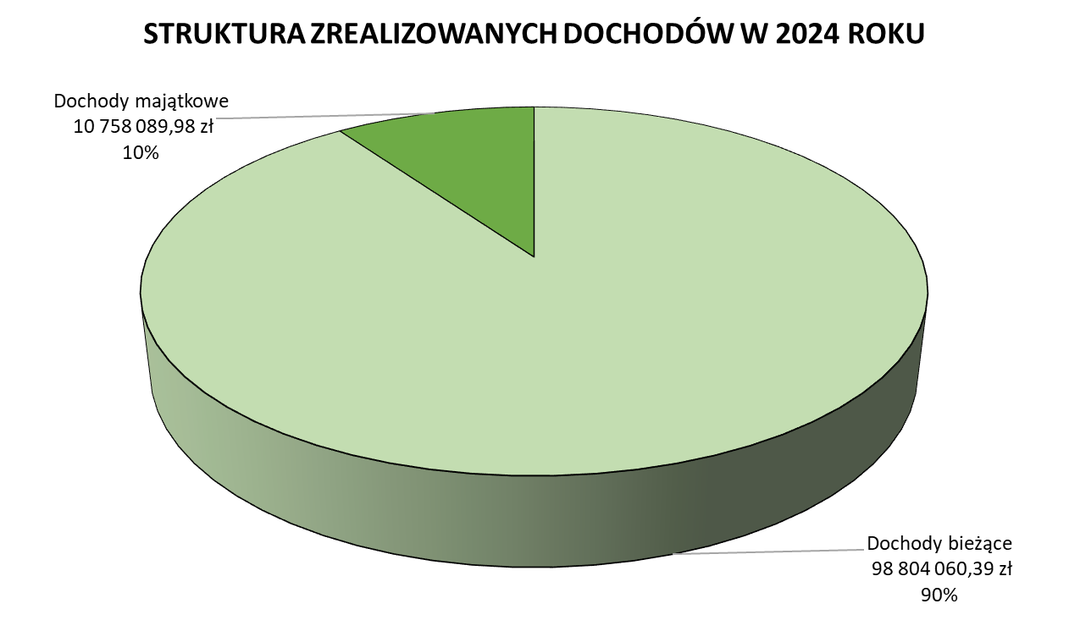
WYKONANIE BUDŻETU ZA 2024 ROK Dochody Gminy Pniewy

Slide 9
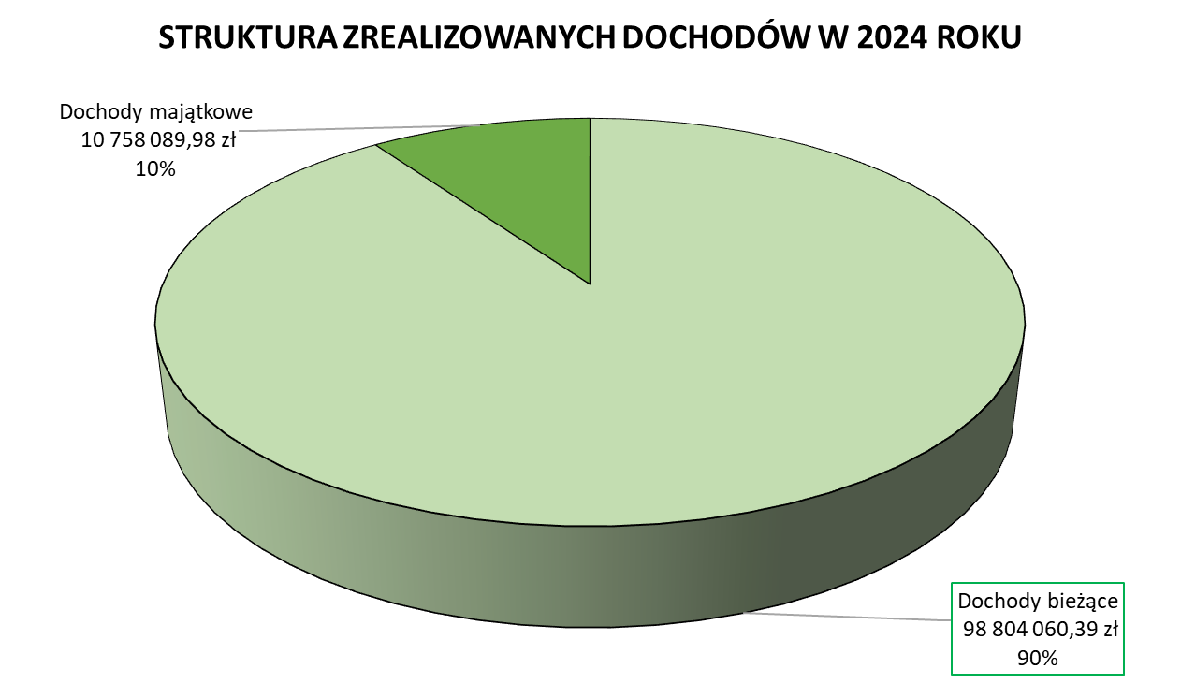
WYKONANIE BUDŻETU ZA 2024 ROK Dochody Gminy Pniewy

Slide 10
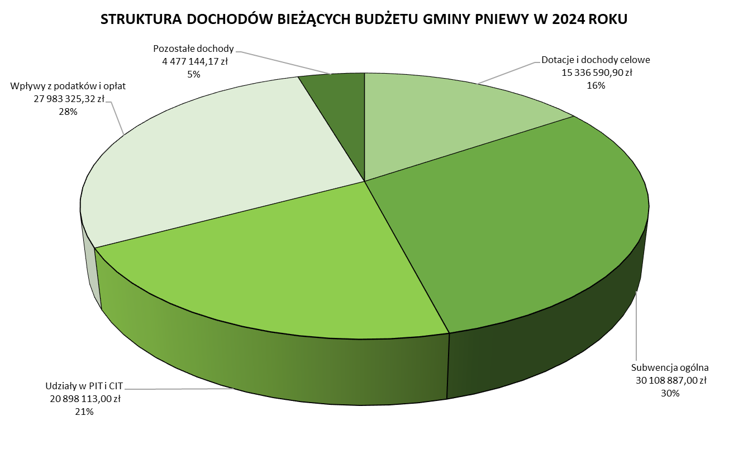
WYKONANIE BUDŻETU ZA 2024 ROK Dochody bieżące Gminy Pniewy

Slide 11
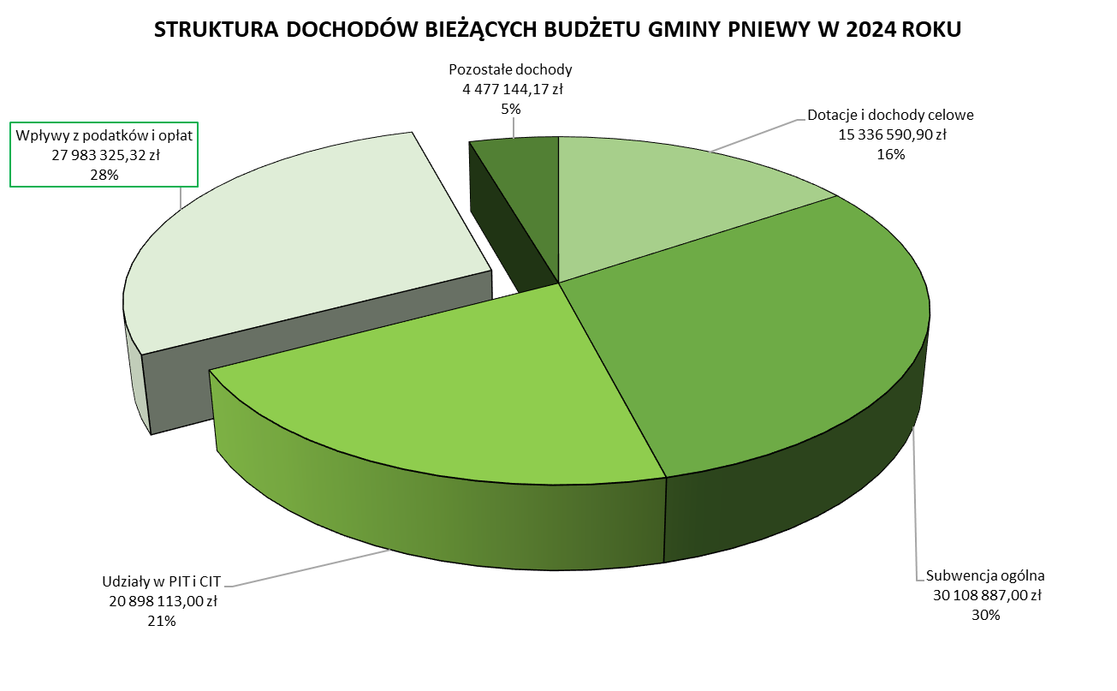
WYKONANIE BUDŻETU ZA 2024 ROK Dochody Gminy Pniewy

Slide 12
WYKONANIE BUDŻETU ZA 2024 ROK Podatki i opłaty
Podatki
od nieruchomości 17 248 282,83 zł
rolny 1 761 420,42 zł
od środków transportowych 812 687,06 zł
leśny 150 290,01 zł
rekompensaty utraconych dochodów 1 969,00 zł
Opłaty
odbiór i zagospodarowanie odpadów 5 186 258,48 zł
za zezwolenia na sprzedaż alkoholu 505 678,11 zł
za zajęcie pasa drogowego 179 308,73 zł
adiacencka 149 256,81 zł
targowa 75 575,00 zł
skarbowa 66 822,00 zł
eksploatacyjna 35 394,00 zł

Slide 13
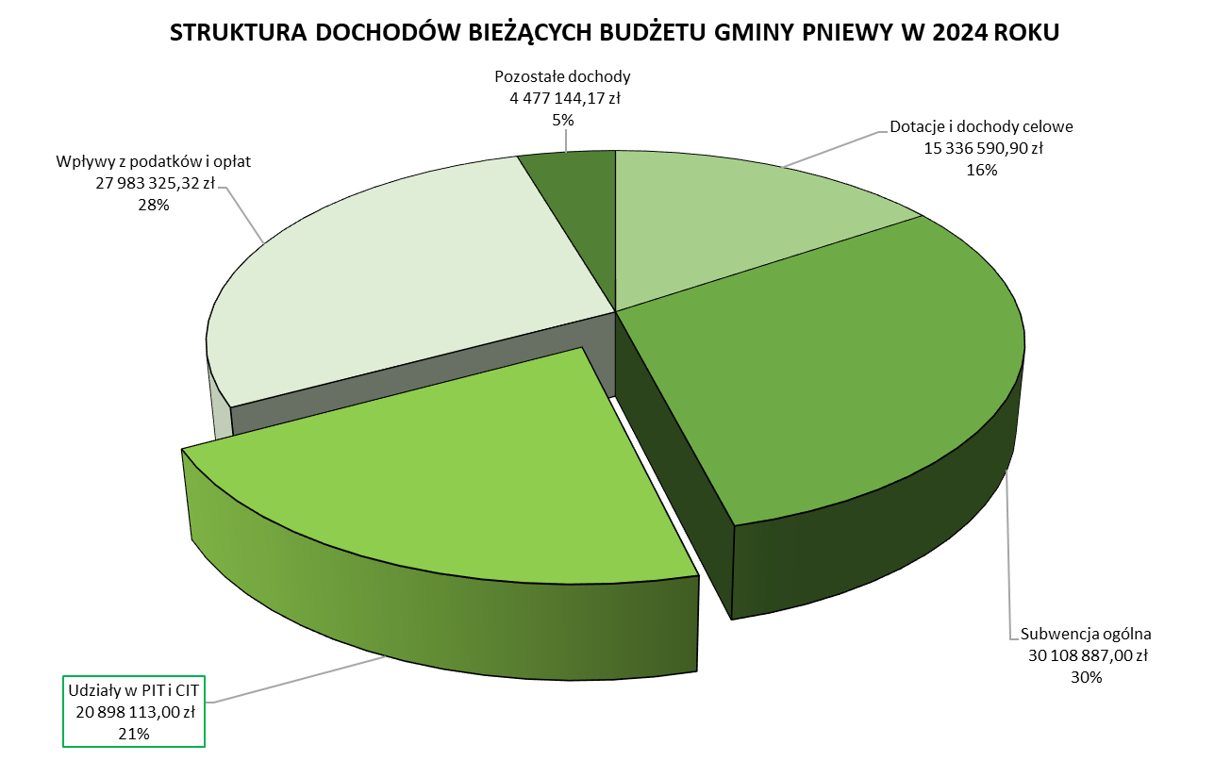
WYKONANIE BUDŻETU ZA 2024 ROK Dochody Gminy Pniewy

Slide 14
WYKONANIE BUDŻETU ZA 2024 ROK Dochody z udziałów w podatkach dochodowych budżetu państwa
Źródło dochodu | Wykonanie na 31.12.2023 r. | Plan na 31.12.2024 r. | Wykonanie na 31.12.2024 r. | Stopień realizacji planu | Dynamika 2024/2023
Udziały we wpływach z podatku dochodowego | 13 995 831,00 | 20 898 113,00 | 20 898 113,00 | 100% | 149,32%
w tym:
od osób fizycznych | 11 838 063,00 | 18 379 045,00 | 18 379 045,00 | 100% | 155,25%
od osób prawnych | 2 157 768,00 | 2 519 068,00 | 2 519 068,00 | 100% | 116,74%

Slide 15
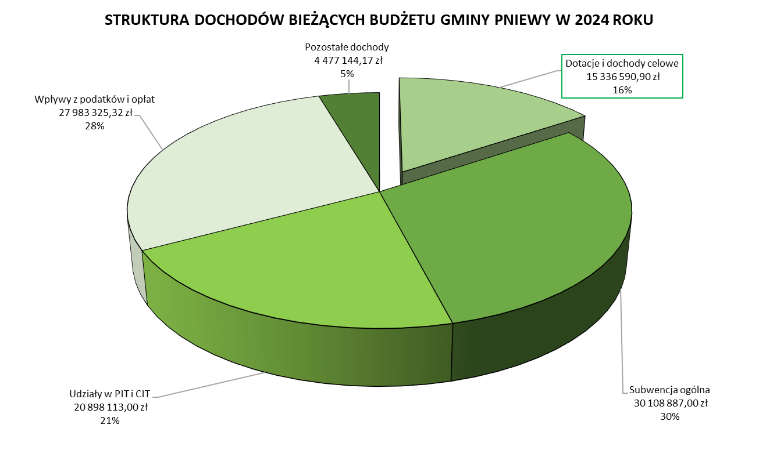
WYKONANIE BUDŻETU ZA 2024 ROK Dochody Gminy Pniewy

Slide 16
WYKONANIE BUDŻETU ZA 2024 ROK Dotacje i dochody celowe – 15 336 590,90 zł
Dotacje celowe | Plan | Wykonanie na 31.12.2024 r. | Stopień realizacji planu
- na realizację zadań z zakresu administracji rządowej | 10 276 967,05 | 10 144 804,38 | 98,71%
- na zadania własne | 2 349 014,24 | 2 276 914,70 | 96,93%
- na realizację zadań realizowanych na mocy porozumień z JST | 487 238,60 | 446 489,88 | 91,64%
- w ramach programów z udziałem środków europejskich | 917 922,09 | 995 433,96 | 108,44%
- pozostałe dochody o charakterze celowym | 1 682 606,50 | 1 472 947,98 | 87,54%
RAZEM | 15 713 748,48 | 15 336 590,90 | 97,60%

Slide 17
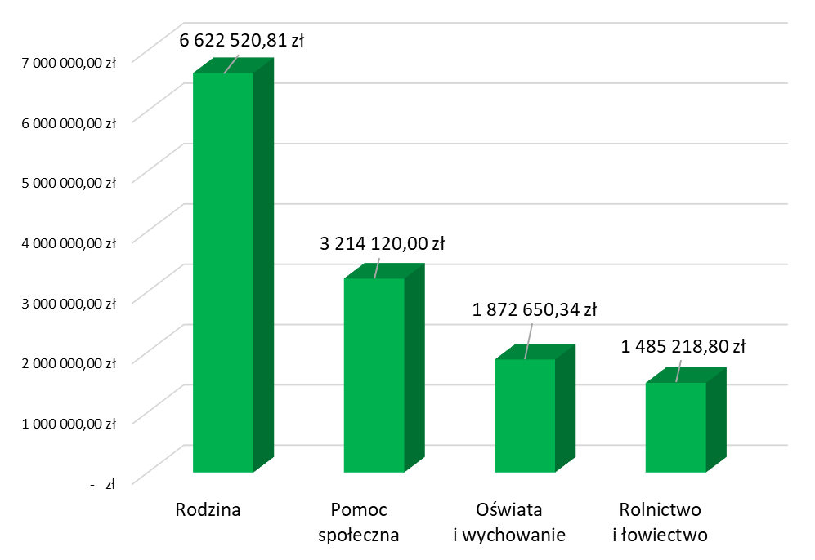
WYKONANIE BUDŻETU ZA 2024 ROK Dotacje i dochody celowe – 15 336 590,90 zł
Najwyższy poziom dotacji i dochodów celowych uzyskano na realizację zadań w obszarach:

Slide 18
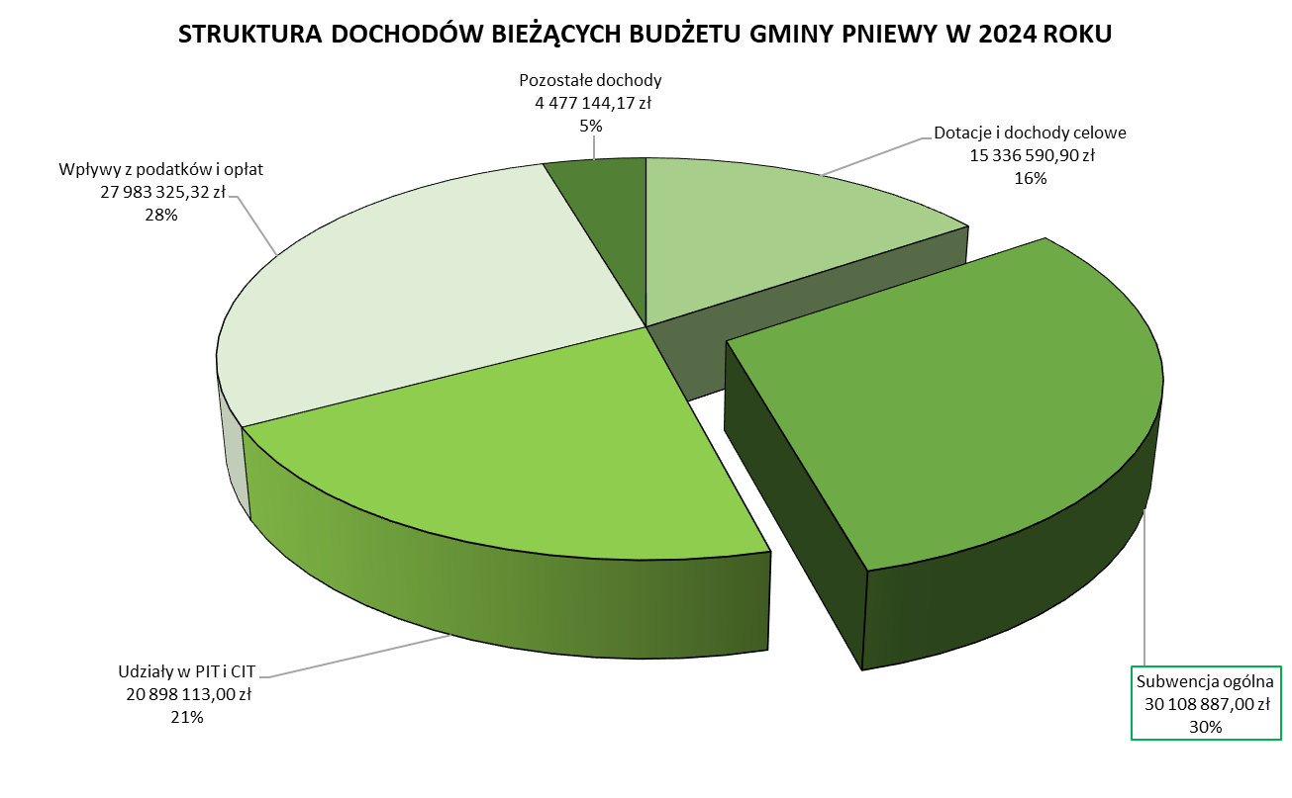
WYKONANIE BUDŻETU ZA 2024 ROK Dochody Gminy Pniewy

Slide 19
WYKONANIE BUDŻETU ZA 2024 ROK Subwencja ogólna
Źródło dochodu | Wykonanie na 31.12.2023 r. | Plan na 31.12.2024 r. | Wykonanie na 31.12.2024 r. | Stopień realizacji planu | Dynamika 2024/2023
Subwencja ogólna | 24 754 933,95 zł | 30 094 501,00 | 30 108 887,00 | 100,05% | 121,63%
w tym:
część oświatowa | 20 268 562,00 zł | 27 023 679,00 | 27 038 065,00 | 100,05% | 133,40%
część uzupełniająca | 2 749 494,95 zł | 126 551,00 | 126 551,00 | 100% | 4,60%
część równoważąca | 66 129,00 zł | 88 014,00 | 88 014,00 | 100% | 133,09%
część wyrównawcza | 1 670 748,00 zł | 2 062 694,00 | 2 062 694,00 | 100% | 123,46%

Slide 20
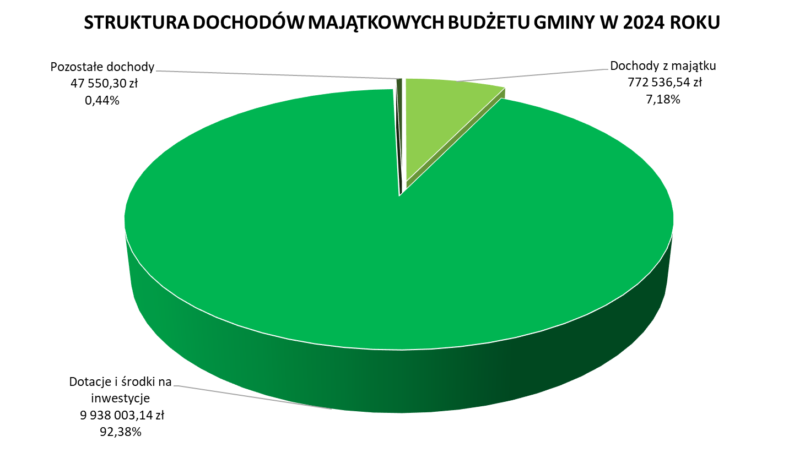
WYKONANIE BUDŻETU ZA 2024 ROK Dochody majątkowe

Slide 21
WYKONANIE BUDŻETU ZA 2024 ROK
GŁÓWNE ŹRÓDŁA DOCHODÓW MAJĄTKOWYCH - WŁASNYCH
Dochody z tytułu odpłatnego nabycia prawa własności oraz
prawa użytkowania wieczystego nieruchomości 751 303,01 zł
Przekształcenie prawa wieczystego użytkowania gruntów
w prawo własności 14 193,12 zł
Dochody ze sprzedaży składników majątkowych 7 040,41 zł
Wpłata środków finansowych z niewykorzystanych w terminie
wydatków, które nie wygasają z upływem roku budżetowego 47 550,30 zł

Slide 22
WYKONANIE BUDŻETU ZA 2024 ROK Dotacje i środki na inwestycje
Transport i łączność
8 331 259,71 zł
Modernizacja układu drogowego w Lubocześnicy (Polski Ład) 7 235 377,71 zł
Przebudowa drogi gminnej w Jakubowie (RFRD) 1 095 882,00 zł
Kultura i ochrona dziedzictwa narodowego
967 469,77 zł
Renowacja elewacji kościoła p.w. św. Jana Chrzciciela (fundusz przeciw COVID-19) 479 429,77 zł
Administracja publiczna
176 789,20 zł
Rozwój i poprawa jakości i dostępności e-usług publicznych Urzędu Miejskiego (Fundusze Europejskie dla Wielkopolski 2021-2027) 176 789,20 zł
Zakup materiałów budowlanych w celu wymiany pokrycia dachowego na kościele p.w. św. Wawrzyńca (fundusz przeciw COVID-19) 488 040,00 zł

Slide 23
WYKONANIE BUDŻETU ZA 2024 ROK Dotacje i środki na inwestycje
Ochrona zdrowia
74 840,00 zł
Utworzenie warsztatu opiekuna osób starszych, zależnych i chorych w CIS Ostoja (Samorząd Województwa Wielkopolskiego) 74 840,00 zł
Gospodarka komunalna i ochrona środowiska
213 215,46 zł
Zakup i montaż oświetlenia LED w hali OSiR oraz utworzenie alei drzew miododajnych (budżet Województwa Wielkopolskiego) 100 000,00 zł
Program Priorytetowy „Ciepłe Mieszkanie” (NFOŚiGW) 113 215,46 zł

Slide 24
WYKONANIE BUDŻETU ZA 2024 ROK Dotacje i środki na inwestycje
Centra Usług Społecznych
38 500,00 zł
Rozwój Wielkopolskiej Sieci Centrów Usług Społecznych (Budżet UE i Budżet Państwa) 38 500,00 zł
Rolnictwo i łowiectwo
135 929,00 zł
„Nasze wiejskie centrum kultury – remont świetlicy wiejskiej w Psarskiem” (PROW) 73 774,00 zł
Zagospodarowanie kąpieliska w Zamorzu (PROW) 62 155,00 zł

Slide 25
WYKONANIE BUDŻETU ZA 2024 ROK
1. Budżet – kluczowe dane
2. Dochody
3. Wydatki
4. Inwestycje
5. Stan mienia gminy
6. Sprawozdanie finansowe

Slide 26
WYKONANIE BUDŻETU ZA 2024 ROK Wydatki Gminy Pniewy
Plan wydatków 118 577 847,81 zł w 2024 r. zrealizowano w wysokości 108 633 934,06 zł, w tym:
zadania własne 98 489 956,82 zł,
zadania zlecone 10 143 977,24 zł.
Z ogólnej kwoty poniesionych wydatków w okresie rozliczeniowym przypada na:
wydatki bieżące 94 139 202,25 zł tj. 94,33% planu (99 800 044,44 zł),
wydatki majątkowe 14 494 731,81 zł tj. 77,19% planu (18 777 803,37 zł).

Slide 27
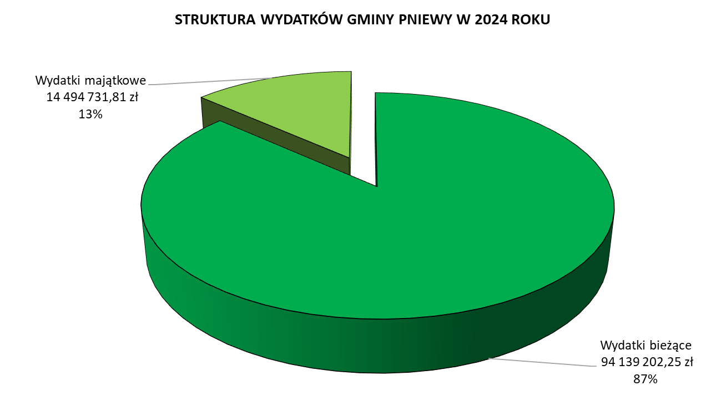
WYKONANIE BUDŻETU ZA 2024 ROK Wydatki Gminy Pniewy

Slide 28
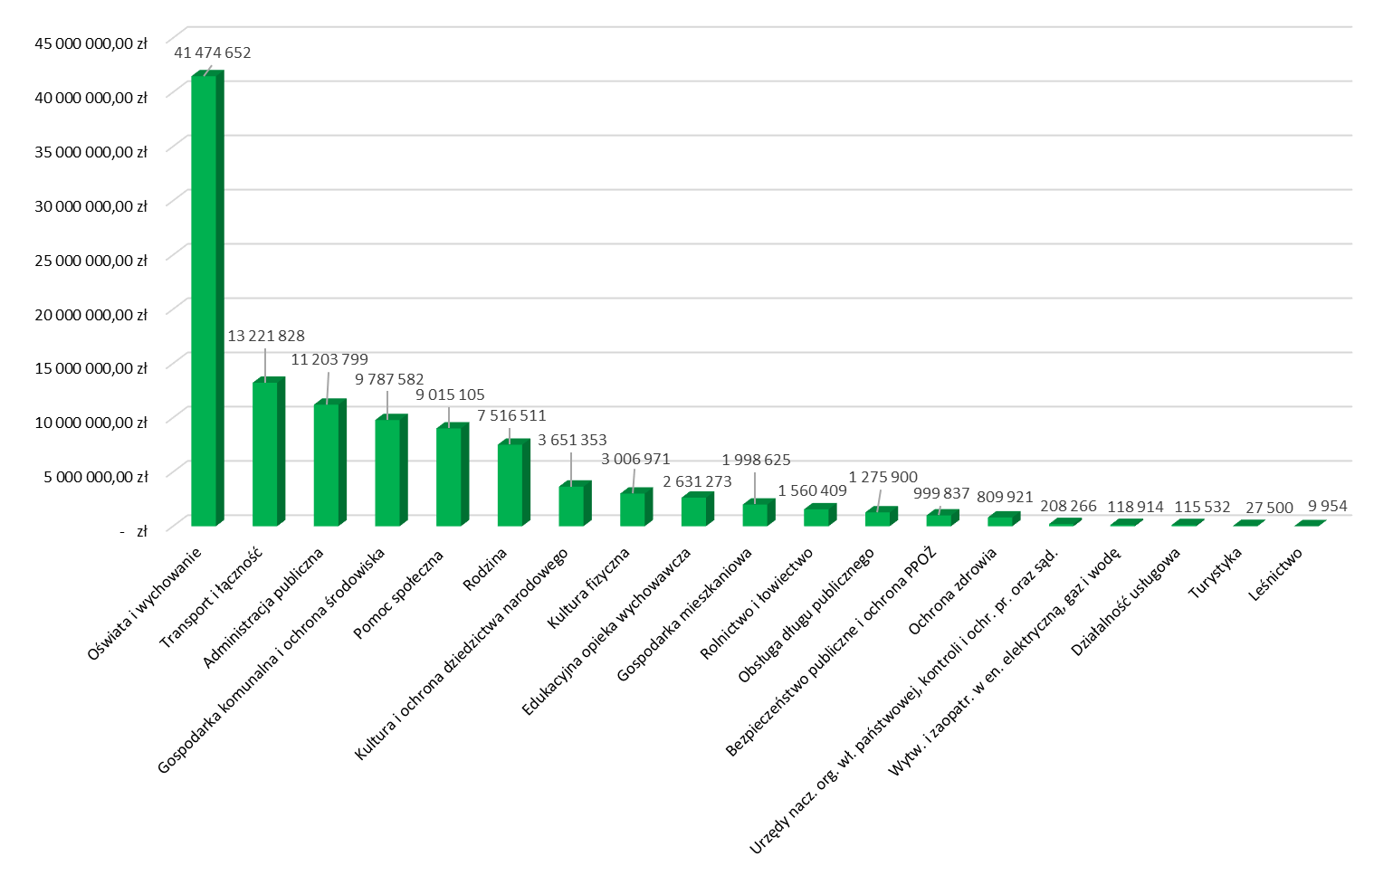
WYKONANIE BUDŻETU ZA 2024 ROK Realizacja planu wydatków według działów

Slide 29
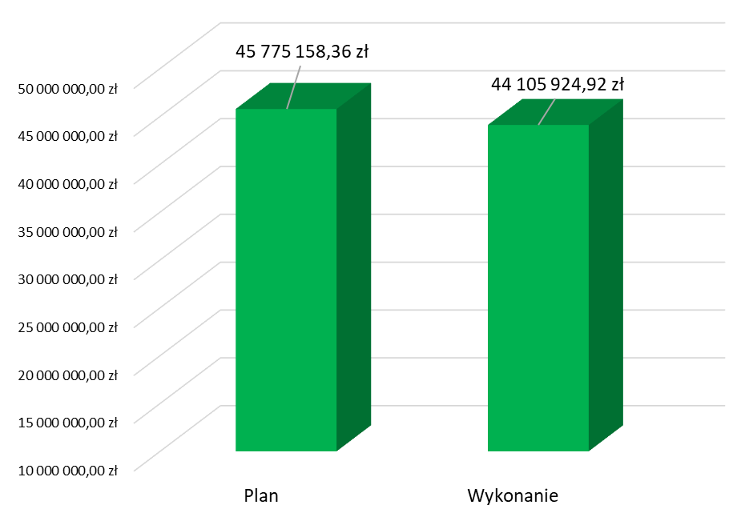
WYKONANIE BUDŻETU ZA 2024 ROK Realizacja planu wydatków według wybranych działów
801 – Oświata i wychowanie
854 – Edukacyjna opieka wychowawcza
Wykonanie wydatków wyniosło 96,35% planu.

Slide 30
WYKONANIE BUDŻETU ZA 2024 ROK Realizacja planu wydatków według wybranych działów
W ramach działów 801 i 854 realizowane były m. in. następujące wydatki:
Szkoły podstawowe 16 667 374,62 zł
Przedszkola 6 189 934,77 zł
Technika 5 516 777,51 zł
Licea ogólnokształcące 3 839 430,05 zł
Branżowe szkoły 3 174 360,09 zł
Internaty i bursy szkolne 2 544 480,93 zł
Realizacja zadań wymagających stosowania specjalnej organizacji nauki i metod pracy dla dzieci i młodzieży w szkołach podstawowych 1 412 100,71 zł
Pozostała działalność 1 094 428,47 zł
Oddziały przedszkolne w szkołach podstawowych 861 175,92 zł

Slide 31
WYKONANIE BUDŻETU ZA 2024 ROK Realizacja planu wydatków według wybranych działów
W ramach działów 801 i 854 realizowane były m. in. następujące wydatki:
Realizacja zadań wymagających stosowania specjalnej organizacji nauki i metod pracy dla dzieci w liceach, technikach, branżowych szkołach 704 273,59 zł
Dowożenie uczniów do szkół 666 009,60 zł
Realizacja zadań wymagających stosowania specjalnej organizacji nauki i metod pracy dla dzieci w przedszkolach, oddziałach przedszkolnych w szkołach podstawowych i innych formach wychowania przedszkolnego 525 559,97 zł
Świetlice szkolne 465 505,50 zł
Zapewnienie uczniom prawa do bezpłatnego dostępu do podręczników 158 296,60 zł
Dokształcanie i doskonalenie nauczycieli 130 908,85 zł
Stołówki szkolne i przedszkolne 68 515,28 zł
Wczesne wspomaganie rozwoju dziecka 53 292,46 zł
Pomoc materialna dla uczniów 33 500,00zł

Slide 32
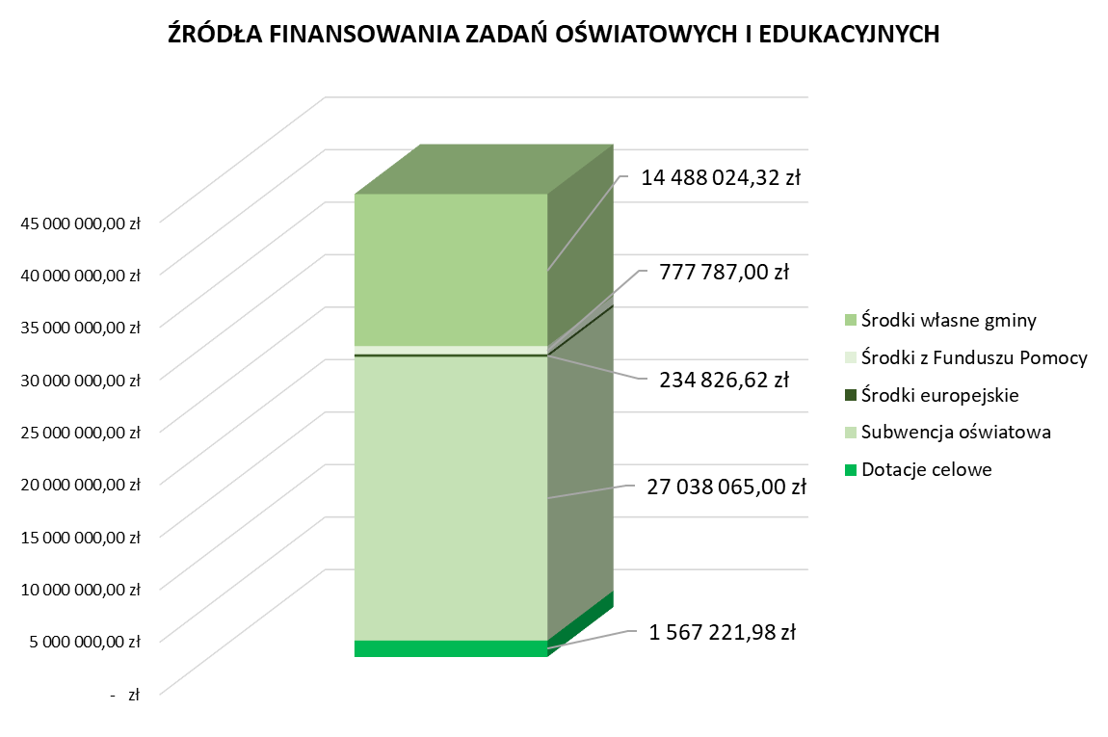
WYKONANIE BUDŻETU ZA 2024 ROK Realizacja planu wydatków według wybranych działów

Slide 33
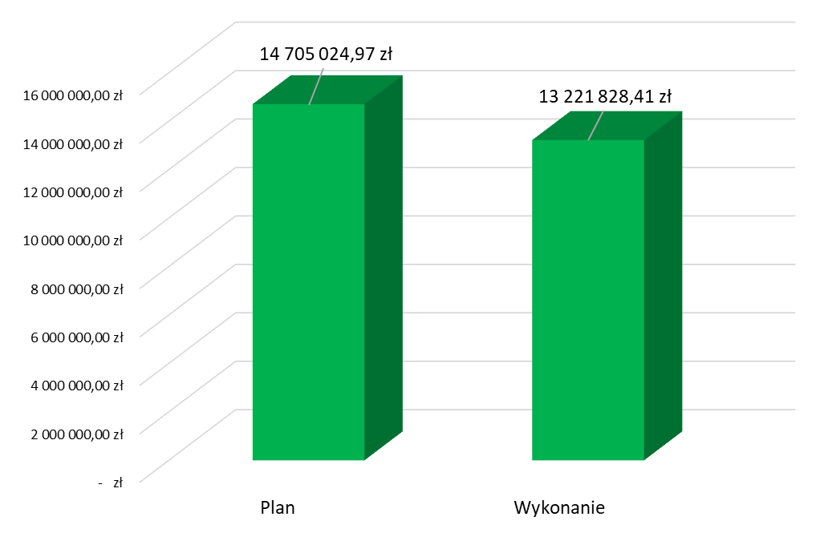
WYKONANIE BUDŻETU ZA 2024 ROK Realizacja planu wydatków według wybranych działów
600 – Transport i łączność
Wykonanie wydatków wyniosło 89,91% planu.

Slide 34
WYKONANIE BUDŻETU ZA 2024 ROK Realizacja planu wydatków według wybranych działów
W ramach działu 600 realizowane były następujące wydatki:
Drogi publiczne gminne 11 646 459,00 zł
Lokalny transport zbiorowy 1 345 402,75 zł
Funkcjonowanie systemu rowerów publicznych 170 000,00 zł
Pozostała działalność 56 701,32 zł
Infrastruktura kolejowa 3 229,74 zł
Drogi publiczne wojewódzkie 35,60 zł

Slide 35
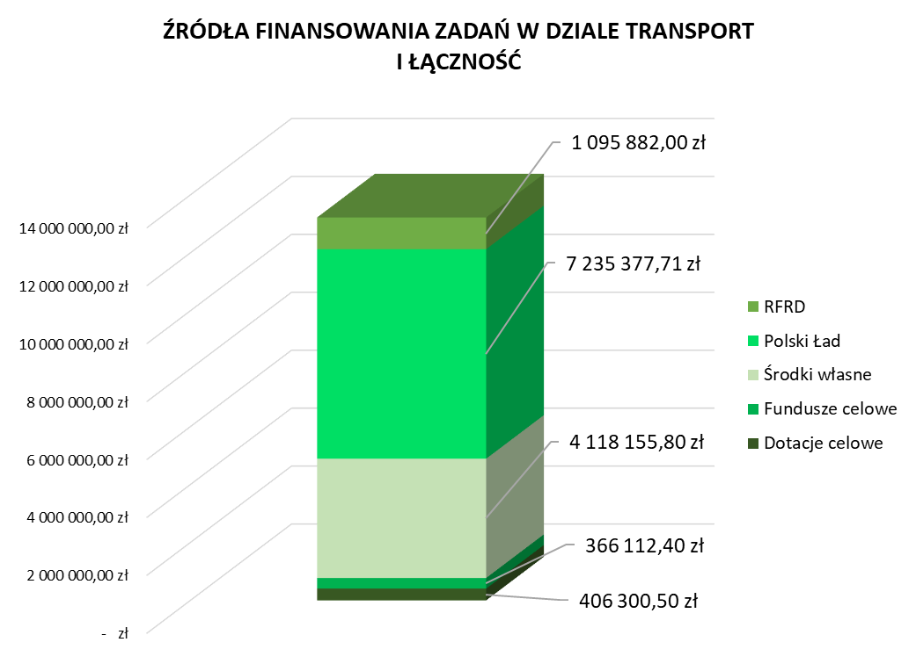
WYKONANIE BUDŻETU ZA 2024 ROK Realizacja planu wydatków według wybranych działów

Slide 36
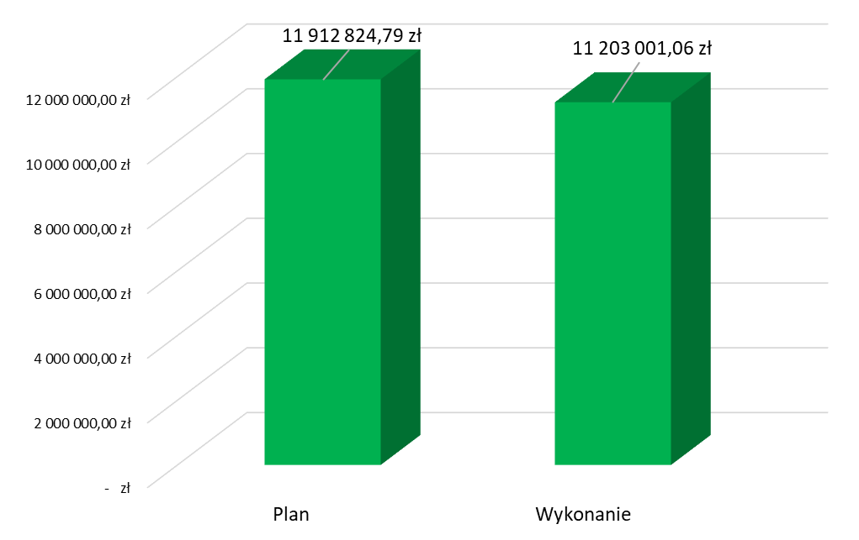
WYKONANIE BUDŻETU ZA 2024 ROK Realizacja planu wydatków według wybranych działów
750 – Administracja publiczna
Wykonanie wydatków wyniosło 94,04% planu.

Slide 37
WYKONANIE BUDŻETU ZA 2024 ROK Realizacja planu wydatków według wybranych działów
W ramach działu 750 realizowane były następujące wydatki:
Urzędy gmin (miast i miast na prawach powiatu) 8 404 856,25 zł
Wspólna obsługa JST 1 032 079,06 zł
Pozostała działalność 901 143,28 zł
Rady gmin (miast i miast na prawach powiatu) 329 833,78 zł
Promocja JST 322 030,54 zł
Urzędy wojewódzkie 203 058,15 zł

Slide 38
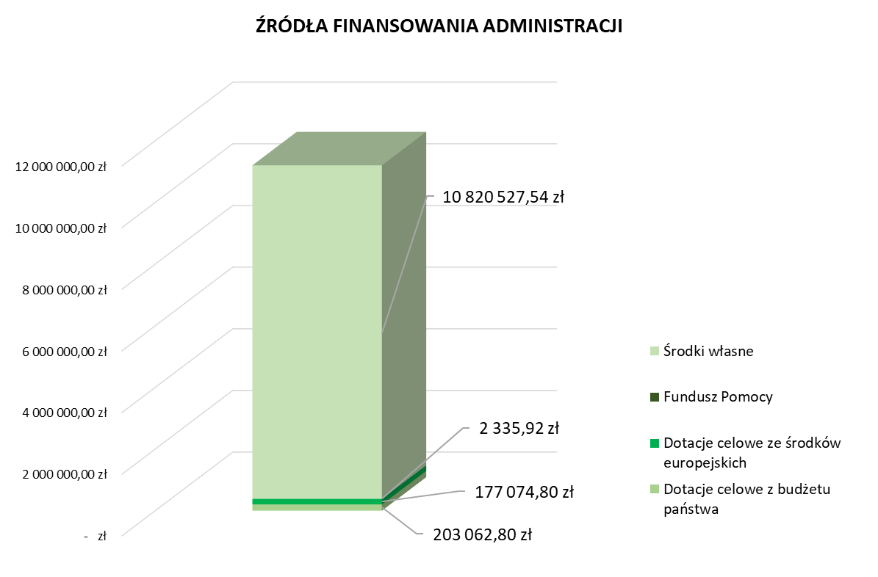
WYKONANIE BUDŻETU ZA 2024 ROK Realizacja planu wydatków według wybranych działów

Slide 39
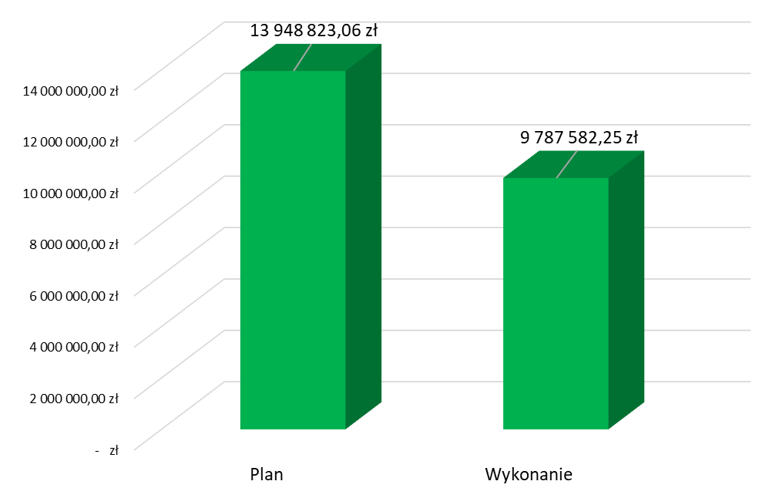
WYKONANIE BUDŻETU ZA 2024 ROK Realizacja planu wydatków według wybranych działów
900 – Gospodarka komunalna i ochrona środowiska
Wykonanie wydatków wyniosło 70,17% planu.

Slide 40
WYKONANIE BUDŻETU ZA 2024 ROK Realizacja planu wydatków według wybranych działów
W ramach działu 900 realizowane były następujące wydatki:
Gospodarka odpadami komunalnymi 5 324 045,79 zł
Oświetlenie ulic, placów i dróg 1 831 532,95 zł
Gospodarka ściekowa i ochrona wód 838 794,84 zł
Utrzymanie zieleni 649 173,33 zł
Pozostała działalność 505 102,87 zł
Oczyszczanie miast i wsi 347 755,09 zł
Ochrona powietrza atmosferycznego i klimatu 146 541,43 zł
Pozostałe działania związane z gospodarką odpadami 72 813,35 zł
Schroniska dla zwierząt 71 822,60 zł

Slide 41
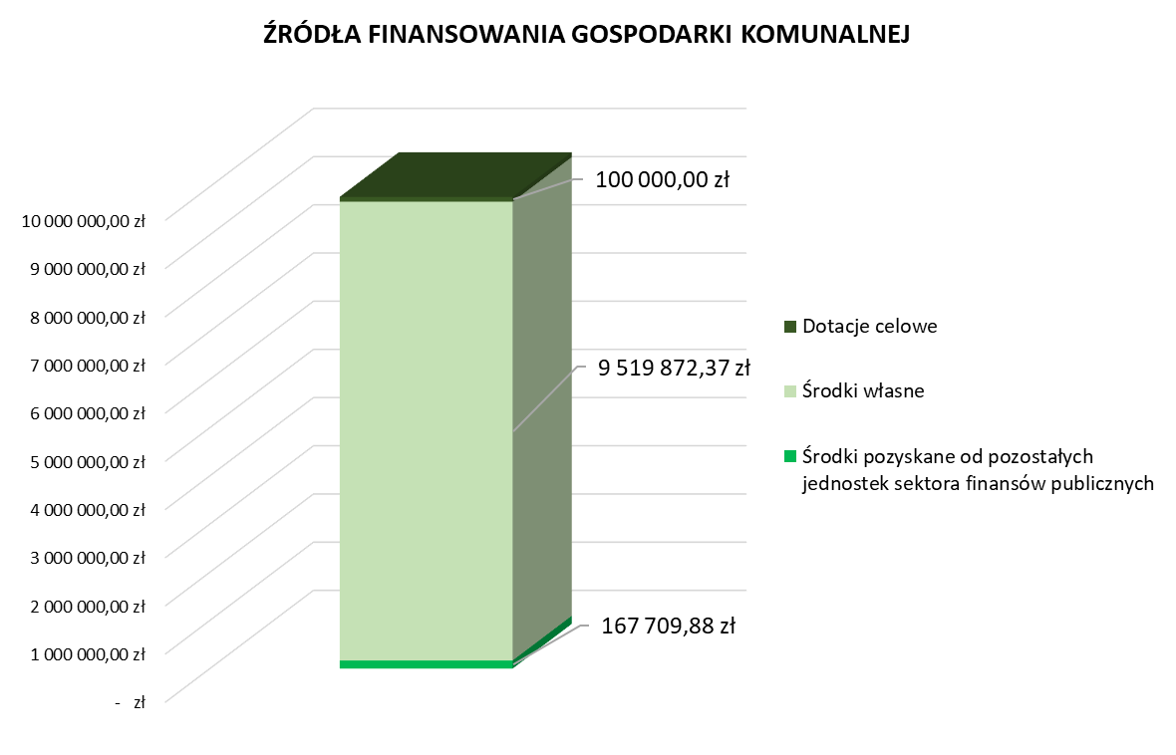
WYKONANIE BUDŻETU ZA 2024 ROK Realizacja planu wydatków według wybranych działów

Slide 42
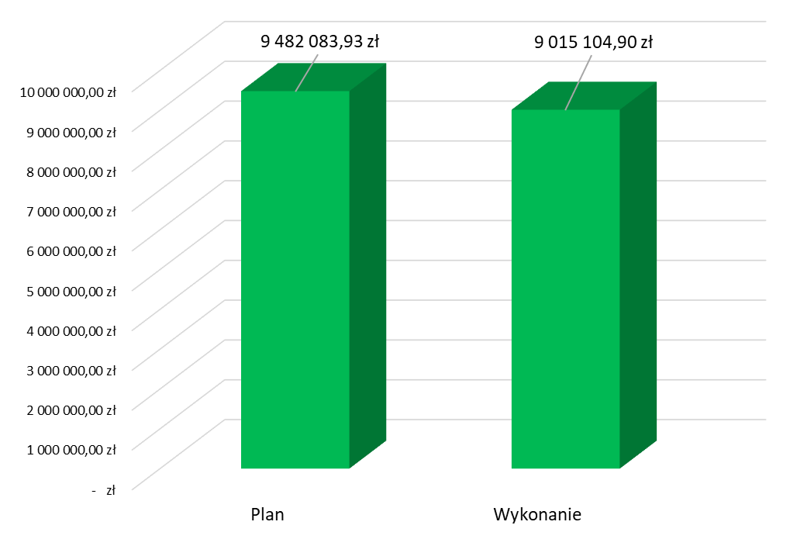
WYKONANIE BUDŻETU ZA 2024 ROK Realizacja planu wydatków według wybranych działów
852 – Pomoc społeczna
Wykonanie wydatków wyniosło 95,08% planu.

Slide 43
WYKONANIE BUDŻETU ZA 2024 ROK Realizacja planu wydatków według wybranych działów
W ramach działu 852 realizowane były m.in. następujące wydatki:
Centrum usług społecznych 3 056 743,33 zł
Ośrodki wsparcia 1 632 301,94 zł
Domy pomocy społecznej 1 071 694,35 zł
Usługi opiekuńcze i specjalistyczne usługi opiekuńcze 1 016 342,19 zł
Dodatki mieszkaniowe 513 187,85 zł
Centra integracji społecznej 408 192,40 zł
Jednostki specjalistycznego poradnictwa, mieszkania chronione i ośrodki interwencji kryzysowej 326 364,17 zł
Zasiłki stałe 268 415,07 zł

Slide 44
WYKONANIE BUDŻETU ZA 2024 ROK Realizacja planu wydatków według wybranych działów
W ramach działu 852 realizowane były m.in. następujące wydatki:
Pozostała działalność 231 278,81 zł
Pomoc w zakresie dożywiania 204 823,60 zł
Pomoc dla cudzoziemców 141 617,40 zł
Zasiłki okresowe, celowe i pomoc w naturze 95 043,89 zł
Składki na ubezpieczenie zdrowotne opłacane za osoby pobierające świadczenia 43 099,90 zł
Zadania w zakresie przeciwdziałania przemocy domowej 6 000,00 zł

Slide 45
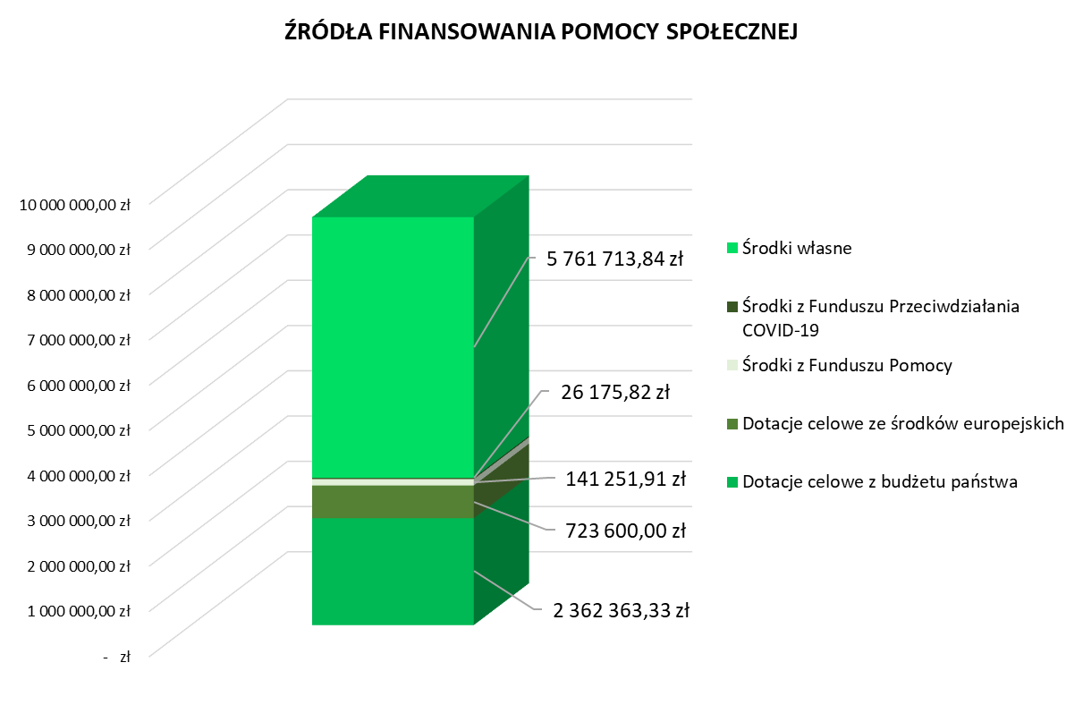
WYKONANIE BUDŻETU ZA 2024 ROK Realizacja planu wydatków według wybranych działów

Slide 46
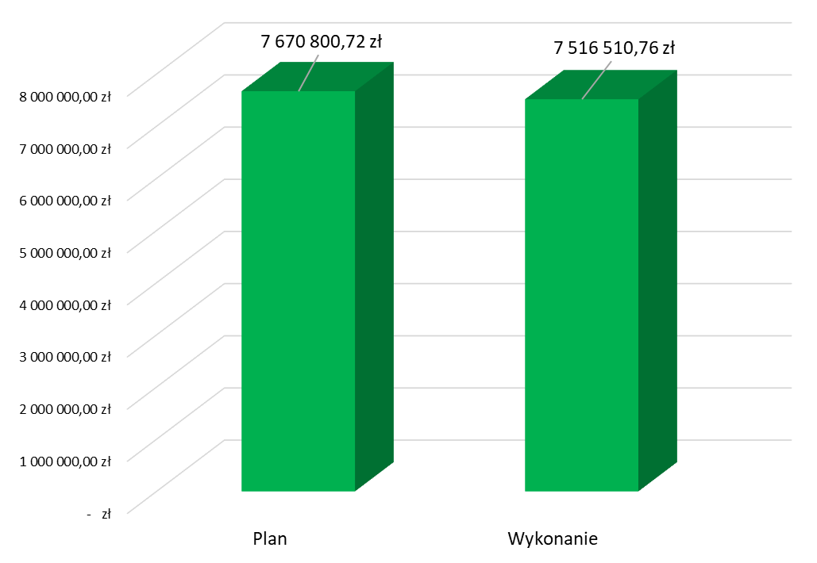
WYKONANIE BUDŻETU ZA 2024 ROK Realizacja planu wydatków według wybranych działów
855 – Rodzina
Wykonanie wydatków wyniosło 97,99% planu.

Slide 47
WYKONANIE BUDŻETU ZA 2024 ROK Realizacja planu wydatków według wybranych działów
W ramach działu 855 realizowane były m.in. następujące wydatki:
Świadczenia rodzinne, świadczenie z funduszu alimentacyjnego oraz składki na ubezpieczenia emerytalne i rentowe z ubezpieczenia społecznego 6 651 273,07 zł
Działalność placówek opiekuńczo-wychowawczych 297 528,59 zł
System opieki dla dzieci w wieku do lat 3 240 000,00 zł
Rodziny zastępcze 154 684,91 zł
Składki na ubezpieczenia zdrowotne opłacane za osoby pobierające niektóre świadczenia rodzinne oraz za osoby pobierające zasiłki dla opiekunów 127 577,85 zł
Wspieranie rodziny 34 660,34 zł
Pozostała działalność 10 000,00 zł
Karta Dużej Rodziny 786,00 zł

Slide 48
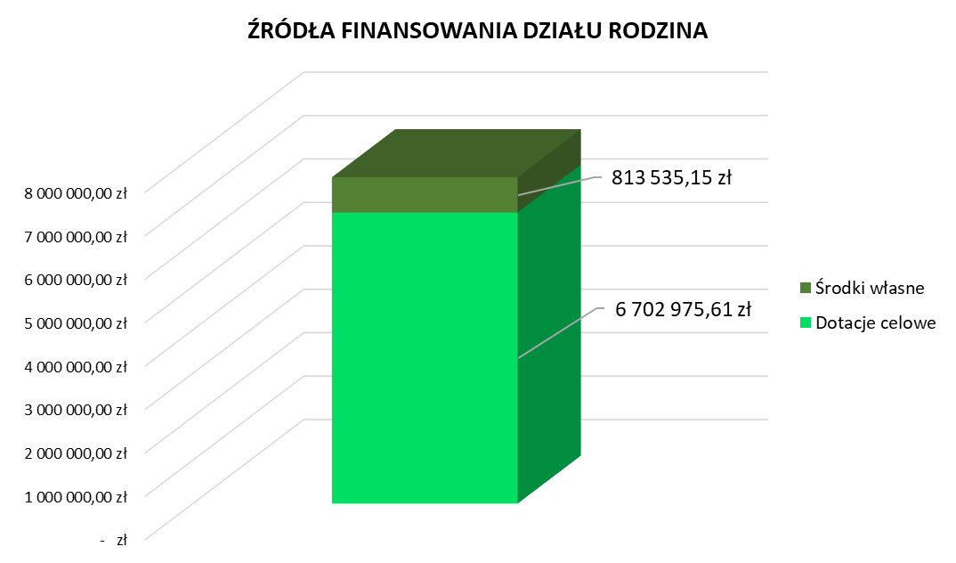
WYKONANIE BUDŻETU ZA 2024 ROK Realizacja planu wydatków według wybranych działów

Slide 49
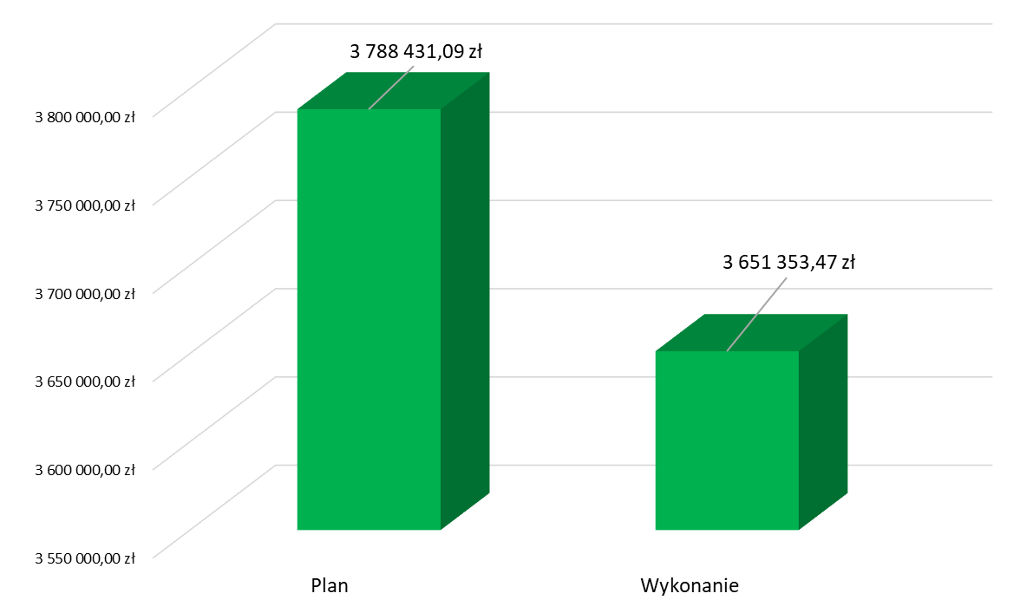
WYKONANIE BUDŻETU ZA 2024 ROK Realizacja planu wydatków według wybranych działów
921 – Kultura i ochrona dziedzictwa narodowego
Wykonanie wydatków wyniosło 96,38% planu.

Slide 50
WYKONANIE BUDŻETU ZA 2024 ROK Realizacja planu wydatków według wybranych działów
W ramach działu 921 realizowane były następujące wydatki:
Biblioteki 1 742 061,95 zł
Ochrona zabytków i opieka nad zabytkami 987 214,06 zł
Domy i ośrodki kultury, świetlice i kluby 850 777,46 zł
Pozostała działalność 67 300,00 zł
Pozostałe zadania w zakresie kultury 4 000,00 zł

Slide 51
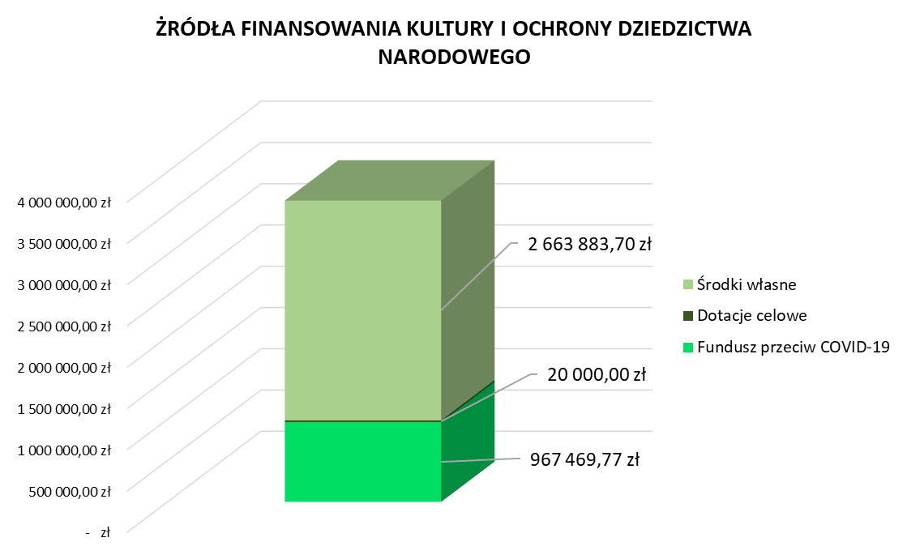
WYKONANIE BUDŻETU ZA 2024 ROK Realizacja planu wydatków według wybranych działów

Slide 52
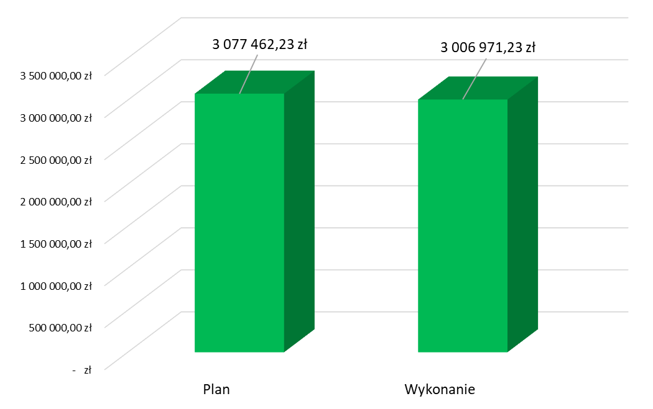
WYKONANIE BUDŻETU ZA 2024 ROK Realizacja planu wydatków według wybranych działów
926 – Kultura fizyczna
Wykonanie wydatków wyniosło 97,71% planu.

Slide 53
WYKONANIE BUDŻETU ZA 2024 ROK Realizacja planu wydatków według wybranych działów
W ramach działu 926 realizowane były następujące wydatki:
Obiekty sportowe 2 075 405,01 zł
Zadania w zakresie kultury fizycznej 676 580,00 zł
Pozostała działalność 254 986,22 zł

Slide 54
WYKONANIE BUDŻETU ZA 2024 ROK Wykonanie dochodów i wydatków na realizację zadań określ. w progr. profilaktyki i rozwiązania problemów alkoholowych oraz programie przeciwdz. narkomanii
Dochody | Plan | Wykonanie
Część opłaty za zezwolenie na sprzedaż alkoholu w obrocie hurtowym | 135 206,69 zł | 135 206,69 zł
Opłata za zezwolenia na sprzedaż alkoholu | 470 000,00 zł | 505 678,11 zł
Wydatki | Plan | Wykonanie
Zwalczanie narkomanii | 35 100,00 zł | 11 850,00 zł
Przeciwdziałanie alkoholizmowi | 703 486,99 zł | 578 071,40 zł
Do planu wydatków roku 2025 wprowadzono środki z rozliczenia dochodów i wydatków roku 2024 w wysokości 184 343,70 zł uchwałą nr XI/85/25 Rady Miejskiej Pniewy z dnia 27 lutego 2025 r.

Slide 55
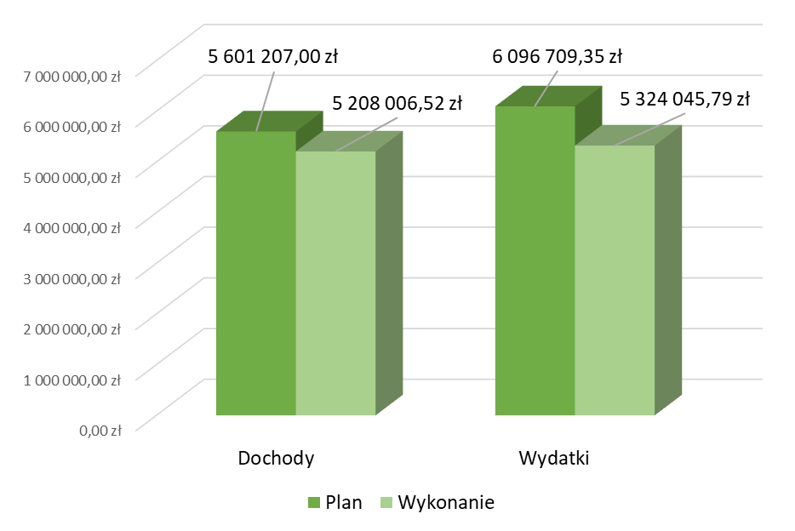
WYKONANIE BUDŻETU ZA 2024 ROK Wykonanie dochodów i wydatków związanych z finansowaniem zadań własnych z zakresu systemu gospodarowania odpadami komunalnymi
 | Plan | Wykonanie
Dochody | 5 601 207,00 zł | 5 208 006,52 zł
Wydatki | 6 096 709,35 zł | 5 324 045,79 zł
Do planu wydatków roku 2025 wprowadzono środki z rozliczenia dochodów i wydatków roku 2024 w wysokości 379 463,08 zł uchwałą nr XI/85/25 Rady Miejskiej Pniewy z dnia 27 lutego 2025 r.

Slide 56
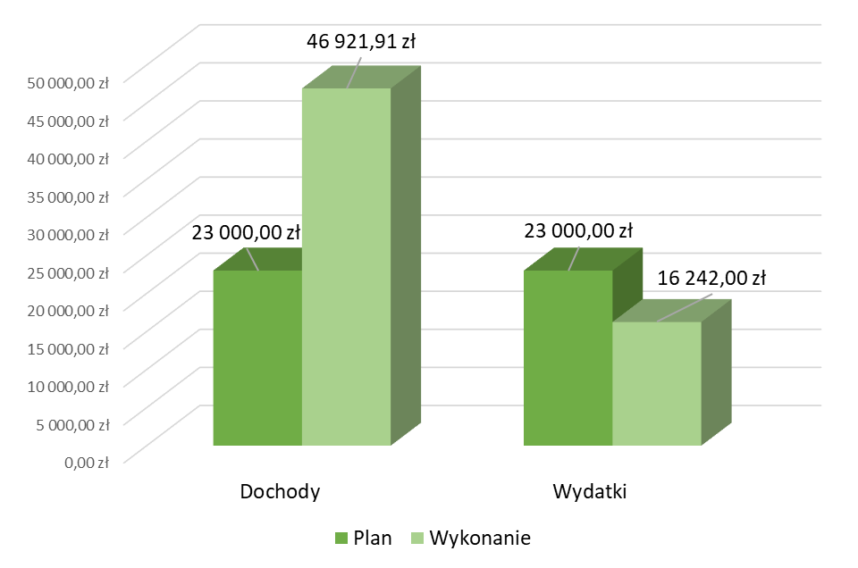
WYKONANIE BUDŻETU ZA 2024 ROK Wykonanie dochodów i wydatków związanych z finansowaniem zadań własnych z zakresu ochrony środowiska i gospodarki wodnej
 | Plan | Wykonanie
Dochody | 23 000,00 zł | 46 921,91 zł
Wydatki | 23 000,00 zł | 16 242,00 zł

Slide 57
WYKONANIE BUDŻETU ZA 2024 ROK Wykonanie wydatków z Funduszu Pomocy dla obywateli Ukrainy
 | Wykonanie
Nadanie numeru PESEL | 2 196,42 zł
Profil zaufany i RDK | 44,31 zł
Kształcenie, wychowanie i opieka nad dziećmi i uczniami będącymi obywatelami Ukrainy | 778 943,09 zł
Zapewnienie posiłku dla dzieci i młodzieży | 39,60 zł
Świadczenia rodzinne | 68 758,27 zł
Świadczenia 300+ - obsługa zadania | 8 322,30 zł
Składka zdrowotna od świadczeń rodzinnych | 3 179,34 zł
Zapewnienie zakwaterowania i wyżywienia obywatelom Ukrainy (art. 13 ustawy z dnia 12 marca 2022 r.) | 60 992,00 zł

Slide 58
WYKONANIE BUDŻETU ZA 2024 ROK Wykonanie wydatków z Funduszu Przeciwdziałania COVID-19
 | Wykonanie
Wyrównania dla przedsiębiorstw energetycznych i sprzedawców ciepła | 97 993,71 zł
Dodatek do paliw gazowych – refundacja podatku VAT | 26 175,82 zł
Zwiększenie efektywności energetycznej | 88,76 zł
 | Wykonanie
Renowacja elewacji kościoła p.w. św. Jana Chrzciciela w Pniewach | 479 429,77 zł
Zakup materiałów budowalnych w celu wymiany pokrycia dachowego – dachówka karpiówka typu staromiejskiego na kościele p.w. św. Wawrzyńca w Pniewach | 488 040,00 zł

Slide 59
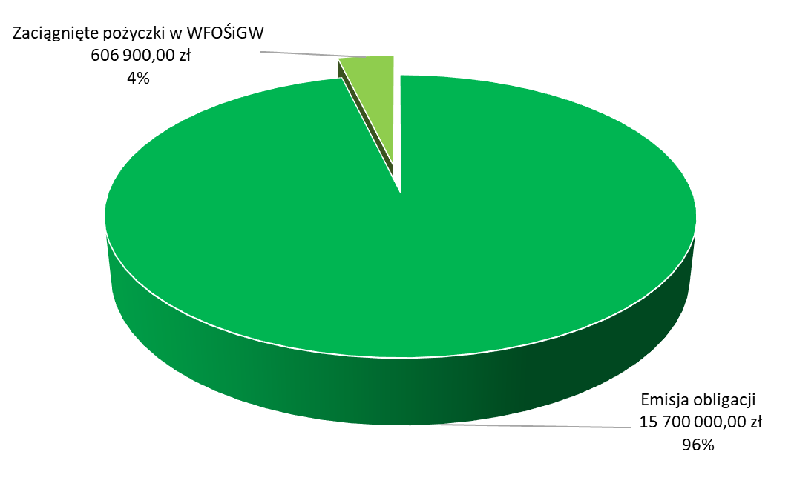
WYKONANIE BUDŻETU ZA 2024 ROK Zadłużenie Gminy Pniewy
Stan na dzień 31 grudnia 2024 r.:
18 306 900,00 zł

Slide 60
WYKONANIE BUDŻETU ZA 2024 ROK Zadłużenie Gminy Pniewy
Zmniejszenia zadłużenia
Wykup obligacji 2 300 000,00 zł
Spłaty rat pożyczek 71 400,00 zł
Spłacone odsetki
1 265 266,89 zł
Wydatki na obsługę długu
10 633,49 zł

Slide 61
WYKONANIE BUDŻETU ZA 2024 ROK
1. Budżet – kluczowe dane
2. Dochody
3. Wydatki
4. Inwestycje
5. Stan mienia gminy
6. Sprawozdanie finansowe

Slide 62
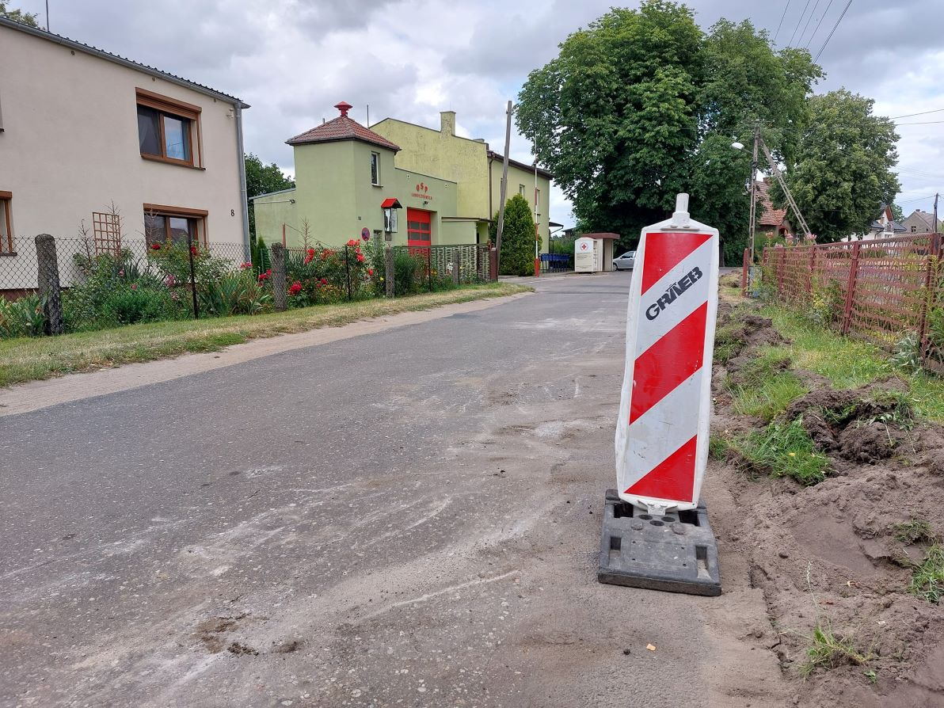
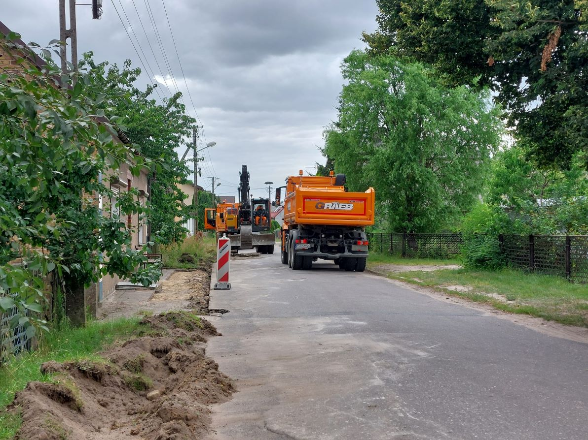
WYKONANIE BUDŻETU ZA 2024 ROK
Modernizacja układu drogowego w Lubocześnicy poprzez remont dróg gminnych nr 266515P i 266523P – 7 724 637,06 zł, w tym:
489 259,35 zł - środki własne,
7 235 377,71 zł - dofinansowanie ze środków z Rządowego Funduszu Polski Ład.

Slide 63
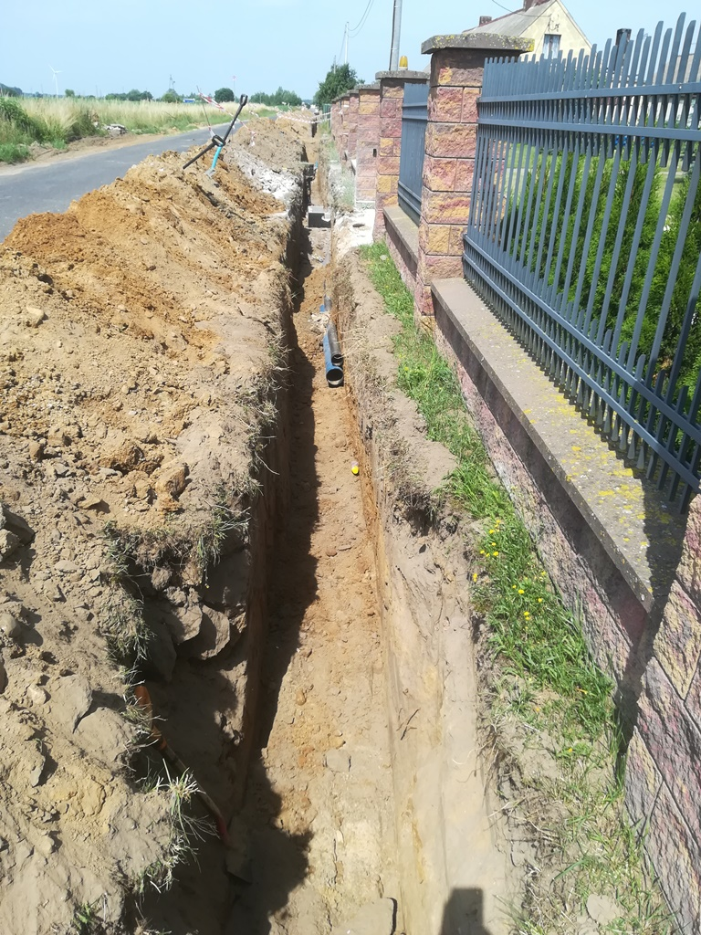
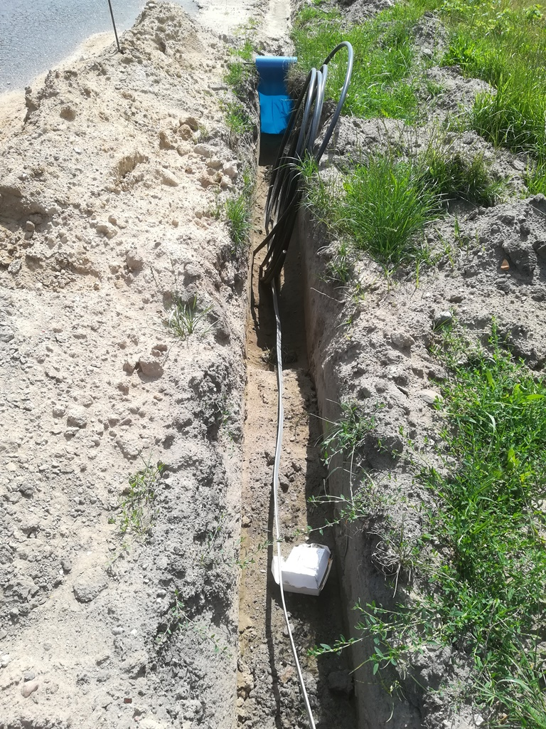
WYKONANIE BUDŻETU ZA 2024 ROK
Przebudowa drogi gminnej od skrzyżowania z drogą krajową nr 92 do skrzyżowania z drogą powiatową nr 1881P w miejscowości Jakubowo – 2 575 015,58 zł.

Slide 64
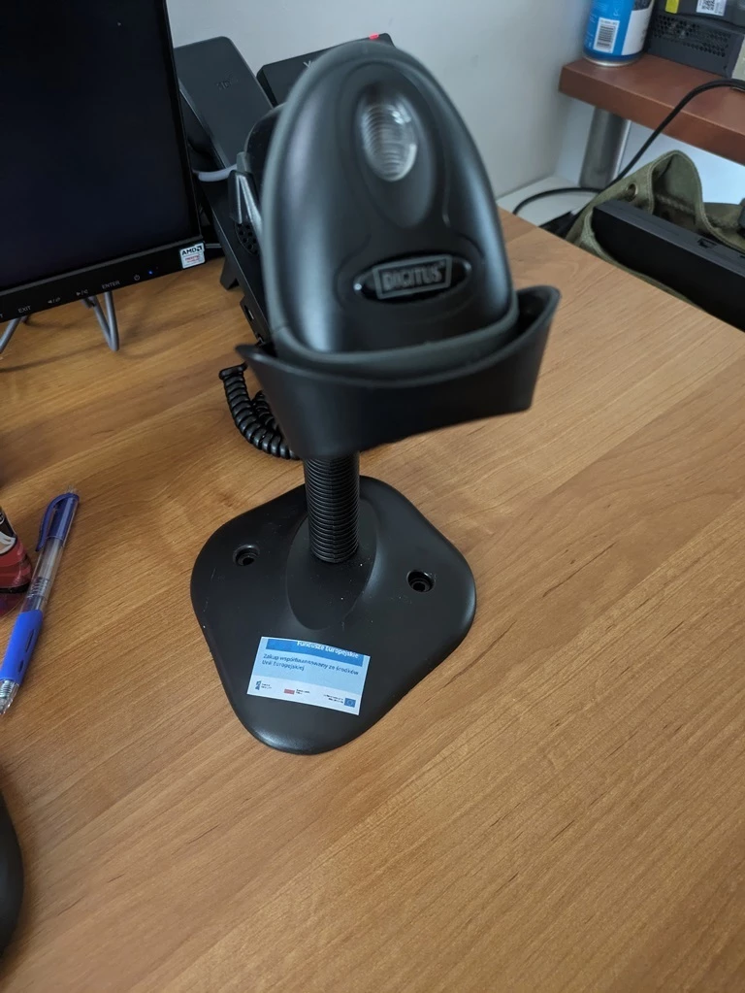
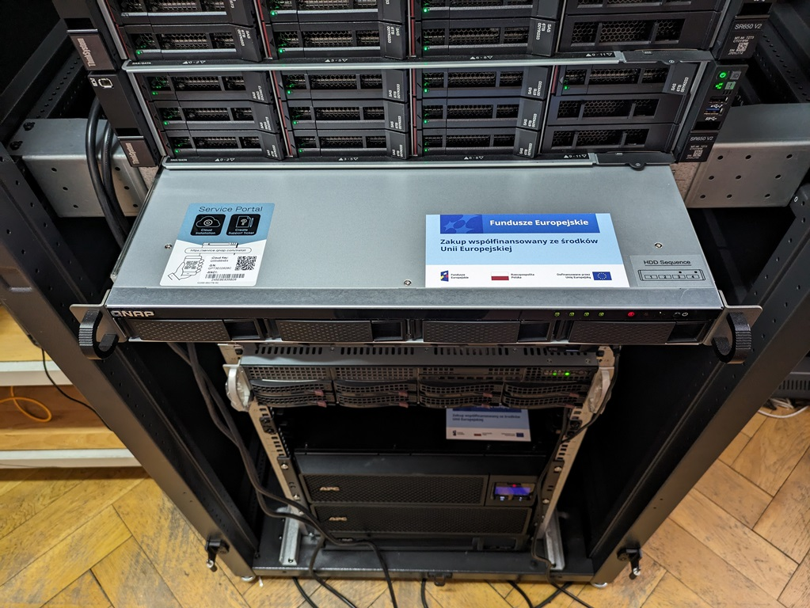
WYKONANIE BUDŻETU ZA 2024 ROK
Rozwój i poprawa jakości i dostępności e-usług publicznych Urzędu Miejskiego w Pniewach – 345 261,00 zł, w tym:
138 222,70 zł - środki własne,
207 038,30 zł – dofinansowanie z Funduszy Europejskich dla Wielkopolski 2021-2027.

Slide 65
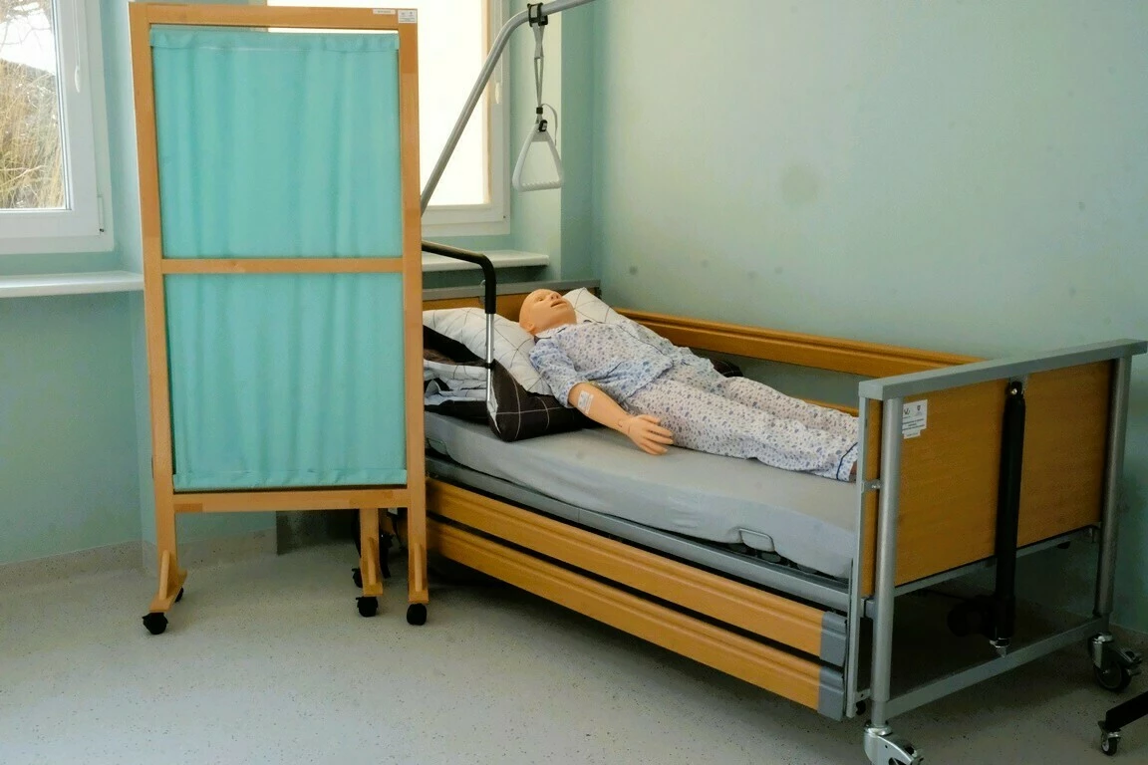
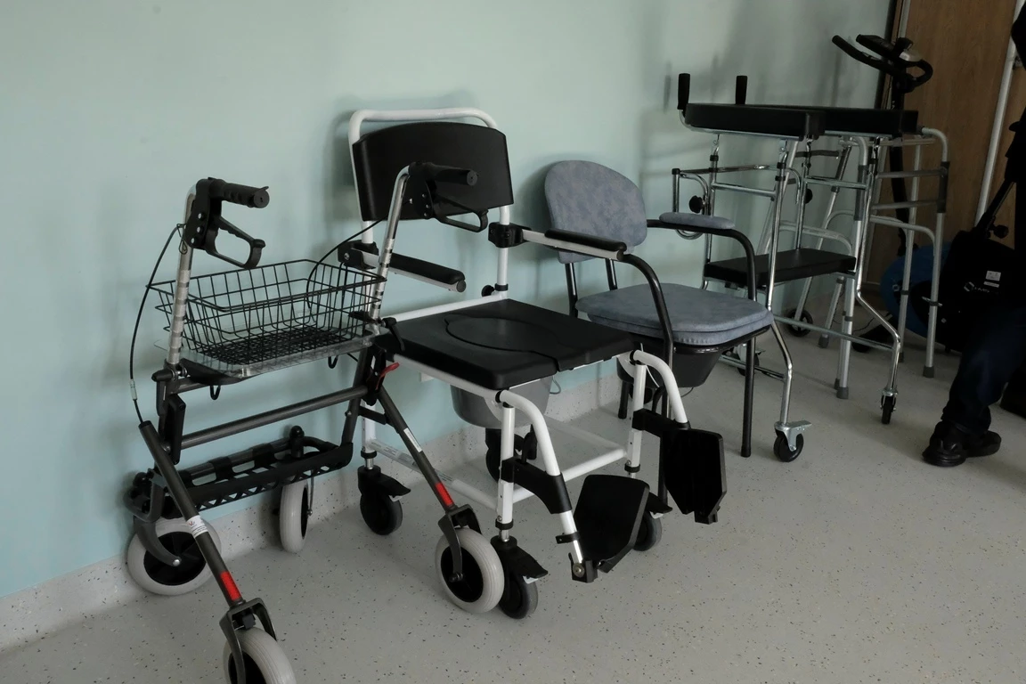
WYKONANIE BUDŻETU ZA 2024 ROK
Wyposażenie Centrum Integracji Społecznej „Ostoja” w Pniewach – 87 612,40 zł, w tym:
74 840,00 zł – dotacja ze środków Samorządu Województwa Wielkopolskiego,
12 772,40 zł – ze środków własnych.

Slide 66
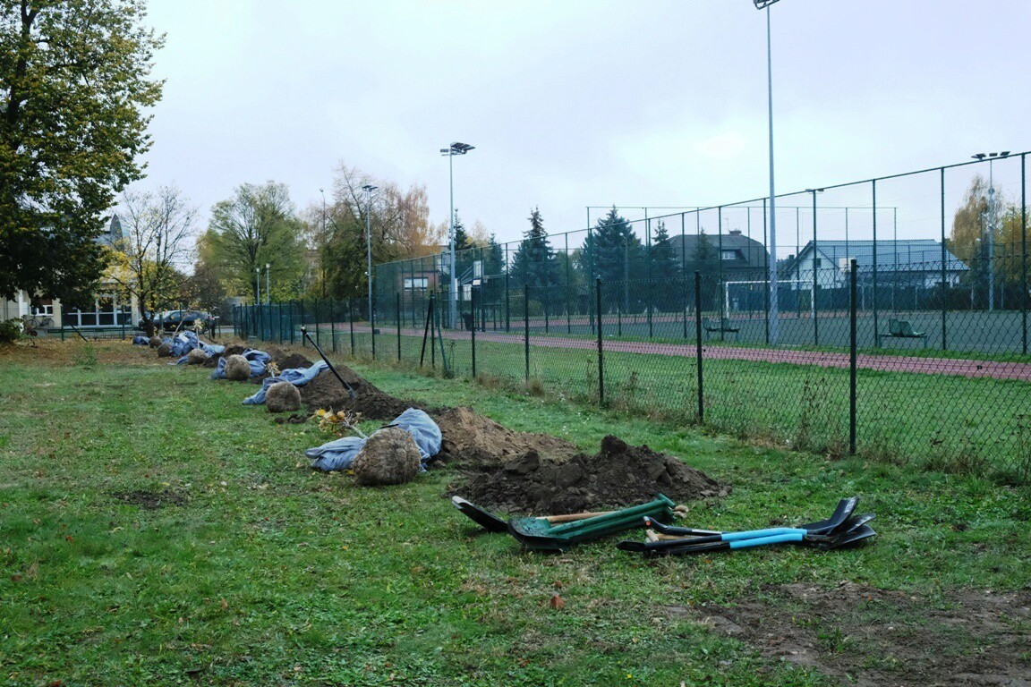
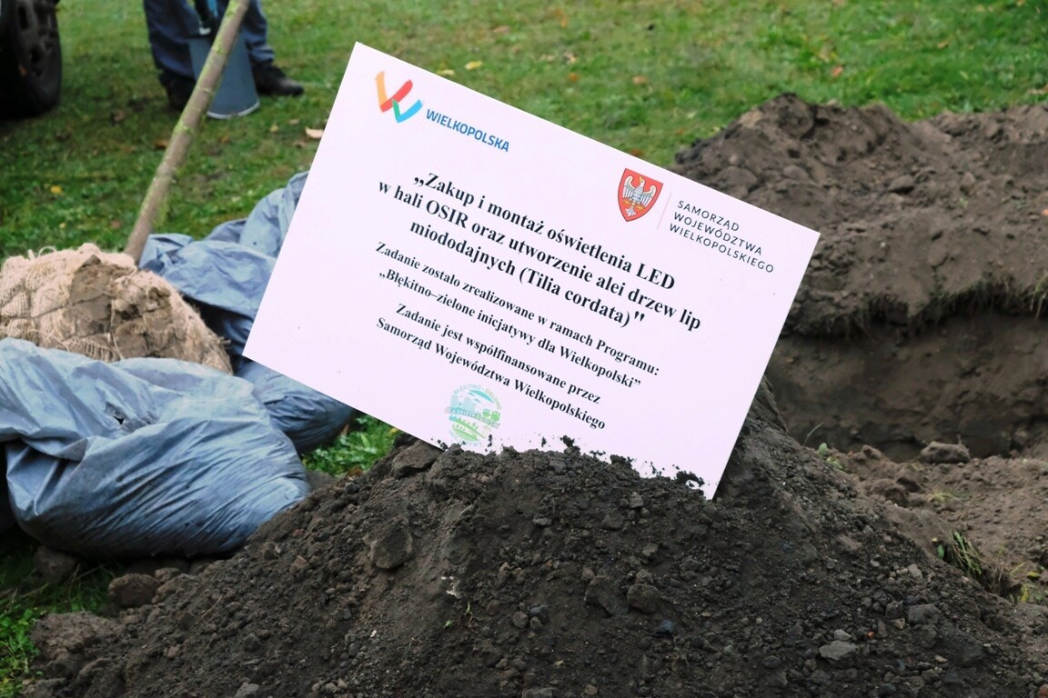
WYKONANIE BUDŻETU ZA 2024 ROK
Zakup i montaż oświetlenia LED w hali OSiR oraz utworzenie alei drzew lip miododajnych (Tilia cordata) – 157 395,00 zł, w tym:
57 395,00 zł - wydano ze środków własnych,
100 000,00 zł - dofinansowanie w ramach programu ”Błękitno-zielone inicjatywy dla Wielkopolski” przez Województwo Wielkopolskie.

Slide 67
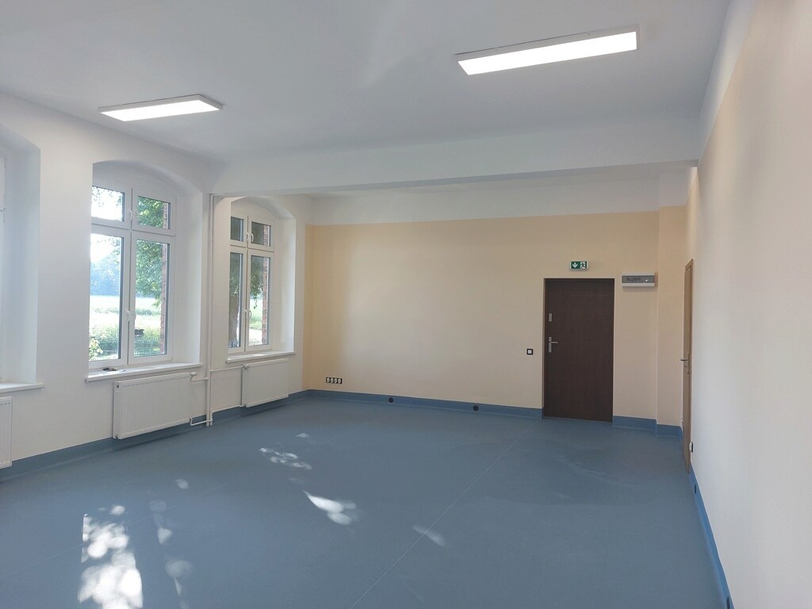
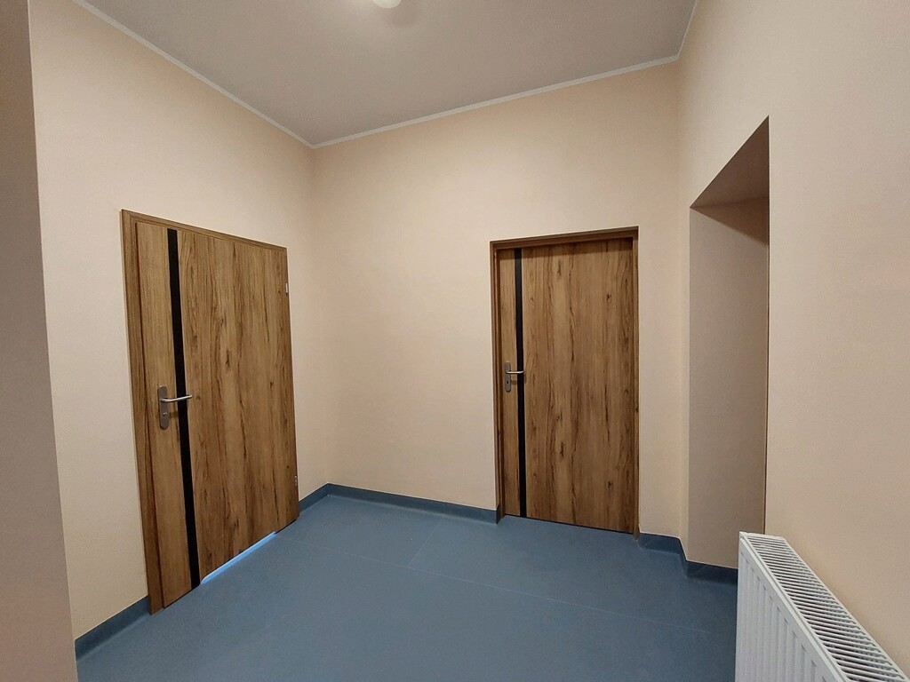
WYKONANIE BUDŻETU ZA 2024 ROK
„Nasze wiejskie centrum kultury” – remont świetlicy wiejskiej w Psarskiem – 184 033,09 zł, w tym:
73 774,00 zł – dofinansowanie z Programu Rozwoju Obszarów Wiejskich,
110 259,09 zł – ze środków własnych.

Slide 68
WYKONANIE BUDŻETU ZA 2024 ROK
1. Budżet – kluczowe dane
2. Dochody
3. Wydatki
4. Inwestycje
5. Stan mienia gminy
6. Sprawozdanie finansowe

Slide 69
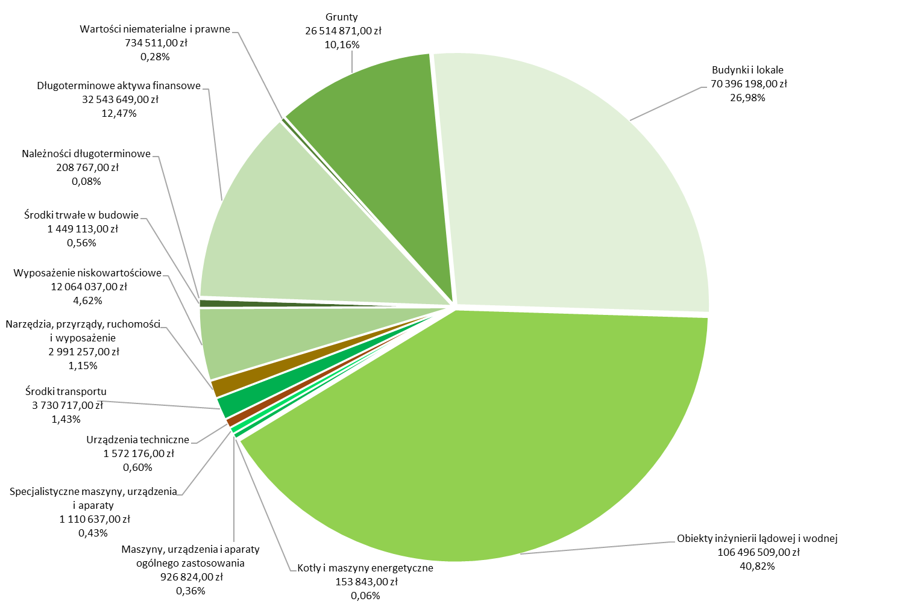
AKTYWA TRWAŁE GMINY PNIEWY

Slide 70
AKTYWA TRWAŁE GMINY PNIEWY
WYSZCZEGÓLNIENIE | Wartość brutto na 1.01.2024 r. | Wartość brutto na 31.12.2024 r. | Dynamika
WARTOŚCI NIEMATERIALNE I PRAWNE | 644 441 zł | 734 511 zł | 113,98%
ŚRODKI TRWAŁE OGÓŁEM, W TYM: | 215 482 248 zł | 225 957 069 zł | 104,86%
Grunty | 26 600 565 zł | 26 514 871 zł | 99,68%
Obiekty inżynierii lądowej i wodnej | 98 118 976 zł | 106 496 509 zł | 108,54%
Urządzenia techniczne | 1 486 586 zł | 1 572 176 zł | 105,76%
Środki transportu | 3 730 717 zł | 3 730 717 zł | 0,00%
ŚRODKI TRWAŁE W BUDOWIE | 1 187 713 zł | 1 449 113 zł | 122,01%
DŁUGOTERMINOWE AKTYWA FINANSOWE | 32 418 149 zł | 32 543 649 zł | 100,39%

Slide 71
GRUNTY GMINY PNIEWY
GRUPA RODZAJOWA |  | STAN NA 01.01.2024 | ZMIANA 01.01.- 31.12.2024 |  | ZMIANA | STAN NA 31.12.2024
 |  |  | ZWIĘKSZENIE | ZMNIEJSZENIE | uzgodn. ewid. podział nier.
 |  | Łączna ilość w ha | łączna ilość w ha | łączna ilość w ha | łączna ilość w ha | łączna ilość w ha | wartość księgowa w tys. zł
GRUNTY własność
1. | Grunty orne | 80,0519 | 0,0536 | 0,5313 | -0,2043 | 79,3699
2. | Sady, łąki, pastwiska | 13,6967 | 0,0343 |  |  | 13,7310
3. | Grunty rolne zabudowane | 4,5387 |  |  |  | 4,5387
4. | Lasy, zakrzaczenia | 26,3537 |  |  |  | 26,3537
5. | Tereny przemysłowe | 0,2153 |  |  |  | 0,2153
6. | Tereny zabudowane inne | 20,0043 |  | 0,3636 | +0,2041 -0,0327 | 19,8121
7. | Tereny mieszkaniowe | 4,3556 | 0,0124 | 0,0202 | +0,0421 | 4,3899
8. | Zurbanizowane tereny nie zabudowane | 2,0255 |  |  |  | 2,0255
9. | Tereny rekreacyjne | 20,6061 |  |  |  | 20,6061
10. | Użytki kopalne | 3,2530 |  |  |  | 3,2530
11. | Tereny komunikacyjne | 250,3872 | 0,0191 | 5,0483 | +0,0804 -0,0228 | 245,4156
12. | Tereny różne | 0,8625 |  |  |  | 0,8625
13. | Nieużytki | 7,1663 |  |  |  | 7,1663
14. | Grunty pod wodami | 1,5048 |  |  |  | 1,5048
Ogółem GRUNTY |  | 435,0216 | 0,1194 | 5,9634 | +0,3266 -0,2598 | 429,2444 | 26 514,9

Slide 72
KIERUNKI ZAGOSPODAROWANIA GRUNTÓW
GRUPA RODZAJOWA |  | STAN NA 31.12.2024 | KIERUNKI ZAGOSPODAROWANIA w ha
 |  |  | UŻYTKOWANIE WIECZYSTE | NAJEM | DZIERŻAWA | TRWAŁY ZARZĄD | UŻYCZENIE | UŻYTKOWANIE
 |  | łączna ilość w ha
GRUNTY własność
1. | Grunty orne | 79,3699 | 0,3186 | 0,2384 | 40,5022 |  | 0,0138 | 12,7087
2. | Sady, łąki, pastwiska | 13,7310 |  |  | 4,2138
3. | Grunty rolne zabudowane | 4,5387 | 0,8100 | 0,0056
4. | Lasy, zakrzaczenia | 26,3537 |  |  | 0,0400
5. | Tereny przemysłowe | 0,2153 | 0,0092
6. | Tereny zabudowane inne | 19,8121 | 3,8228 | 0,0567 |  | 7,2907 | 0,1549
7. | Tereny mieszkaniowe | 4,3899 | 0,3653 | 0,0539
8. | Zurbanizowane tereny nie zabudowane | 2,0255 | 0,9859 | 0,0038 |  | 0,0282
9. | Tereny rekreacyjne | 20,6061 | 0,8900 |  |  | 3,7163 | 0,0046
10. | Użytki kopalne | 3,2530
11. | Tereny komunikacyjne | 245,4156 | 0,0342 | 0,0124 | 0,0608
12. | Tereny różne | 0,8625
13. | Nieużytki | 7,1663 |  |  | 0,8293
14. | Grunty pod wodami | 1,5048 | 0,1002 |  | 0,0675
Ogółem GRUNTY |  | 429,2444 | 7,3362 | 0,3708 | 45,7136 | 11,0352 | 0,1733 | 12,7087

Slide 73
GRUNTY ODDANE W UŻYTKOWANIE WIECZYSTE
GRUPA RODZAJOWA |  | STAN NA 01.01.2024 | ZMIANA 01.01.- 31.12.2024 |  | STAN NA 31.12.2024
 |  |  | przekształcenie w prawo własności | uzgodnienia z ewidencją grunt.
 |  | łączna ilość w ha | łączna ilość w ha | łączna ilość w ha | łączna ilość w ha
GRUNTY oddane w użytkowanie wieczyste
1. | Grunty orne | 0,3186 |  |  | 0,3186
3. | Grunty rolne zabudowane | 0,8100 |  |  | 0,8100
5. | Tereny przemysłowe | 0,0092 |  |  | 0,0092
6. | Tereny zabudowane inne | 4,1864 | -0,3636 |  | 3,8228
7. | Tereny mieszkaniowe | 0,3653 |  |  | 0,3653
8. | Zurbanizowane tereny niezabud. | 0,9859 |  |  | 0,9859
9. | Tereny rekreacyjne | 0,8900 |  |  | 0,8900
11. | Tereny komunikacyjne | 0,0342 |  |  | 0,0342
14. | Grunty pod wodami | 0,1002 |  |  | 0,1002
Ogółem GRUNTY |  | 7,6998 | -0,3636 |  | 7,3362

Slide 74
GRUNTY ODDANE W DZIERŻAWĘ
GRUPA RODZAJOWA |  | STAN NA 01.01.2024 | ZMIANA 01.01.- 31.12.2024 |  | STAN NA 31.12.2024
 |  |  | ZWIĘKSZENIE | ZMNIEJSZENIE
 |  | łączna ilość w ha | łączna ilość w ha | łączna ilość w ha | łączna ilość w ha
GRUNTY oddane w dzierżawę
1. | Grunty orne | 21,5522 | 18,9500 |  | 40,5022
2. | Sady, łąki, pastwiska | 4,2138 |  |  | 4,2138
4. | Lasy, zakrzaczenia | 0,0100 | 0,0300 |  | 0,0400
11. | Tereny komunikacyjne | 0,0608 |  |  | 0,0608
13. | Nieużytki | 0,6193 | 0,2100 |  | 0,8293
14. | Grunty pod wodami | 0,0675 |  |  | 0,0675
Ogółem GRUNTY |  | 26,5236 | 19,1900 |  | 45,7136

Slide 75
GRUNTY ODDANE W NAJEM
GRUPA RODZAJOWA |  | STAN NA 01.01.2024 | ZMIANA 01.01.- 31.12.2024 |  | STAN NA 31.12.2024
 |  |  | ZWIĘKSZENIE | ZMNIEJSZENIE
 |  | łączna ilość w ha | łączna ilość w ha | łączna ilość w ha | łączna ilość w ha
GRUNTY oddane w najem
1. | Grunty orne | 0 | 0,2384 |  | 0,2384
3. | Grunty rolne zabudowane | 0,0056 |  |  | 0,0056
6. | Tereny zabudowane inne | 0,0567 |  |  | 0,0567
7. | Tereny mieszkaniowe | 0,0539 |  |  | 0,0539
8. | Zurbanizowane tereny niezabud. | 0,0038 |  |  | 0,0038
11. | Tereny komunikacyjne | 0,0124 |  |  | 0,0124
Ogółem GRUNTY |  | 0,1324 | 0,2384 |  | 0,3708

Slide 76
GRUNTY ODDANE W TRWAŁY ZARZĄD
GRUPA RODZAJOWA |  | STAN NA 01.01.2024 | ZMIANA 01.01.- 31.12.2024 |  | STAN NA 31.12.2024
 |  |  | ZWIĘKSZENIE | ZMNIEJSZENIE
 |  | łączna ilość w ha | łączna ilość w ha | łączna ilość w ha | łączna ilość w ha
GRUNTY oddane w trwały zarząd
6. | Tereny zabudowane inne | 7,2907 |  |  | 7,2907
8. | Zurbanizowane tereny niezabud. | 0,0282 |  |  | 0,0282
9. | Tereny rekreacyjne | 3,7163 |  |  | 3,7163
Ogółem GRUNTY |  | 11,0352 |  |  | 11,0352

Slide 77
GRUNTY ODDANE W NIEODPŁATNE UŻYCZENIE
LP | PODMIOT – UŻYTKOWNIK | LOKALIZACJA | NR DZIAŁKI | POWIERZCHNIA w ha | CEL UŻYCZENIA
1. | Klub Sportowy „SOKÓŁ” w Pniewach | Pniewy | 460/6 | 0,0114 | cel sportowy
2. | Klub Sportowy „SOKÓŁ” w Pniewach | Pniewy | 475/4 | 0,0024 | cel sportowy
3. | Klub Sportowy „SOKÓŁ” w Pniewach | Pniewy | 476/4 | 0,0046 | cel sportowy
4. | Centrum Integracji Społecznej „OSTOJA” w Pniewach | Pniewy | 206 | 0,0399 | cel społeczny
5. | Stowarzyszenie na rzecz osób z niepełnosprawnościami „JAWOROWY OGRÓD” Pniewy | Pniewy | 206 | 0,1150 | cel terapeutyczny (ogród rekreacyjno -terapeutyczny)

Slide 78
GRUNTY UŻYTKOWANE NIEODPŁATNIE PRZEZ GMINĘ
LP | WŁAŚCICIEL - UŻYCZAJĄCY | LOKALIZACJA | NR DZIAŁKI | POWIERZCHNIA w ha | PRZEDMIOT UŻYCZENIA
1. | Kurkowe Bractwo Strzeleckie | Pniewy | 66/1 | 0,8000 | grunt wraz z budynkami – cele mieszkaniowe (umowa zawarta na czas nieokreślony)
2. | Dorota i Piotr Włodarczyk | Dębina | 5/3 | 0,0700 | teren rekreacyjno –wypoczynkowy - plac zabaw dla dzieci (umowę zawarto 25.03.2024 r. na okres 5 lat)
3. | Państwowe Gospodarstwo Wodne Wody Polskie | Zajączkowo | 119 | 0,1320 | kąpielisko z pomostem (umowę zawarto 03.07.2023 i 13.11.2023 na okres 10 lat w celu udostępnienia mieszkańcom zagospodarowanego kąpieliska z pomostem - jezioro w Zajączkowie)
4. | Państwowe Gospodarstwo Wodne Wody Polskie | Pniewy | 2111 | 0,1200 | kąpielisko z pomostem (umowę zawarto 03.07.2023 i umowa z 19.06.2024 na okres 3 lat w celu udostępnienia mieszkańcom zagospodarowanego kąpieliska - jezioro w Pniewach,)
5. | Państwowe Gospodarstwo Wodne Wody Polskie | Pniewy | 2111 | 0,0042 | pomost (umowę zawarto 20.06.2024 r. na okres 3 lat w celu wykonania pomostu – jezioro w Pniewach)
6. | Państwowe Gospodarstwo Wodne Wody Polskie | Lubosz, gmina Kwilcz | 305 | 0,0858 | kąpielisko (umowę zawarto 17.04.2024 r. na okres 3 lat w celu utworzenia i eksploatacji kąpieliska z pomostem rekreacyjnym wykorzystywanym całorocznie – jezioro Dobrzyczno)
Ogółem |  | x | x | 1,2120 | x

Slide 79
BUDYNKI I LOKALE GMINY PNIEWY
LP | GRUPA RODZAJOWA | ILOŚĆ | WARTOŚĆ w tys. zł | NAKŁADY INWESTYCYJNE w tys. zł
 |  |  |  | ZREALIZOWANE 2024 | PLANOWANE 2025
BUDYNKI, LOKALE
1. | Obiekty przedszkolne | 1 | 1 281,5
2. | Obiekty szkolne | 5 | 17 899,0 | 388,6 | 3 579,0
3. | Obiekty szkół średnich i bursy | 9 | 11 124,7 |  | 30,0
4. | Obiekty służby opieki społ. | 6 | 3 044,5
5. | Obiekty sportu i rekreacji | 7 | 17 875,4 | 157,4
6. | Budynek administracyjny | 1 | 770,0
7. | Świetlice wiejskie | 10 | 3 834,2 |  | 45,5
8. | Budynki OSP (strażnice) | 7 | 614,0 |  | 25,0
9. | Budynki mieszkalne | 24 | 3 746,4 | 21,1 | 20,0
10. | Lokale mieszkalne | 103 | 3 741,8
11. | Budynki gospodarcze | 6 | 192,7
12. | Lokale użytkowe | 3 | 359,6 | 248,1
13. | Budynek pogrzebowy | 1 | 191,2
14. | Obiekt służby zdrowia | 1 | 2 772,5
15. | Budynek usługowy | 1 | 1 041,4 | 21,8
16. | Pozostałe budynki | 21 | 1 906,4 | 118,7
Ogółem BUDYNKI, LOKALE |  | x | 70 396,2 | 955,7 | 3 699,5

Slide 80
OBIEKTY INŻYNIERII LĄDOWEJ I WODNEJ
LP | GRUPA RODZAJOWA | ILOŚĆ | WARTOŚĆ w tys. zł | NAKŁADY INWESTYCYJNE w tys. zł
 |  |  |  | ZREALIZOWANE 2024 | PLANOWANE 2025
OBIEKTY INŻYNIERII LĄDOWEJ I WODNEJ
1. | Punkt Selektywnej Zbiórki Odpadów | 1 | 953,2
2. | Gminne składowisko odpadów | 1 | 90,2
3. | Zintegrowane Centrum Przesiadkowe | 1 | 4 679,8
4. | System mobilności miejskiej | 1 | 827,2
5. | Boiska (w tym Orlik) | 5 | 2 093,2 |  | 597,9
6. | Park „Boisko Sokoła” | 1 | 4 915,6 | 4,9
7. | Park Miejski | 1 | 1 003,2
8. | Sieć wodociągowa | 0 | 0,00
9. | Sieć kanalizacyjna | 21 | 5 379,2 | 495,0 | 3 200,0
10. | Nawierzchnie | 125 | 81 679,6 | 10 690,3 | 1 140,0
11. | Pozostałe |  | 4 875,3 | 123,4 | 145,0
Ogółem |  | x | 106 496,5 | 11 313,6 | 5 082,9

Slide 81
INNE ŚRODKI TRWAŁE
LP | GRUPA RODZAJOWA | ILOŚĆ | WARTOŚĆ w tys. zł | NAKŁADY INWESTYCYJNE w tys. zł
 |  |  |  | ZREALIZOWANE 2024 | PLANOWANE 2025
INNE (od gr.3 do gr.8)
1. | Środki transportu | 32 | 2 864,6
2. | Środki transportu (system rowerów miejskich) | 60 | 866,1
3. | Pozostałe |  | 6 754,7 | 742,5 | 1 314,8
Ogółem |  | x | 10 485,4 | 742,5 | 1 314,8

Slide 82
WYKONANIE BUDŻETU ZA 2024 ROK
1. Budżet – kluczowe dane
2. Dochody
3. Wydatki
4. Inwestycje
5. Stan mienia gminy
6. Sprawozdanie finansowe

Slide 83
ROCZNE SPRAWOZDANIE FINANSOWE GMINY PNIEWY ZA 2024 ROK
Roczne sprawozdanie finansowe Gminy Pniewy za 2024 rok obejmuje:
Bilans z wykonania budżetu jednostki samorządu terytorialnego,
Zbiorczy bilans jednostki budżetowej,
Zbiorczy rachunek zysków i strat (wariant porównawczy),
Zbiorcze zestawienie zmian w funduszu,
Informację dodatkową.

Slide 84
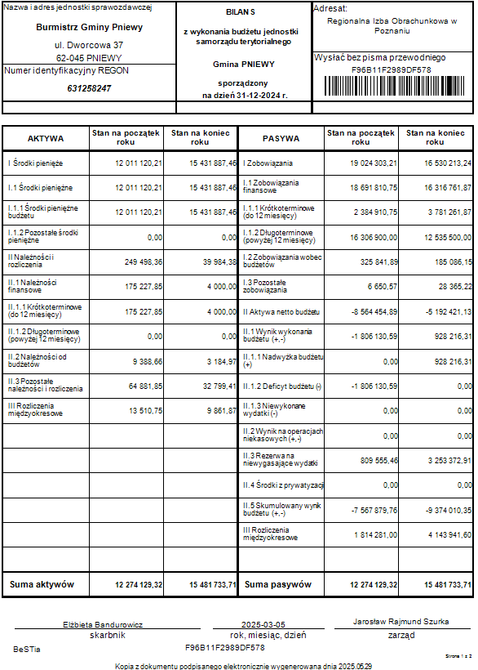

Slide 85
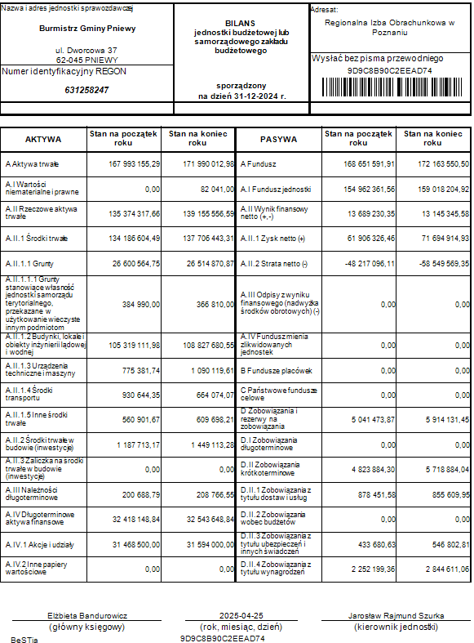

Slide 86
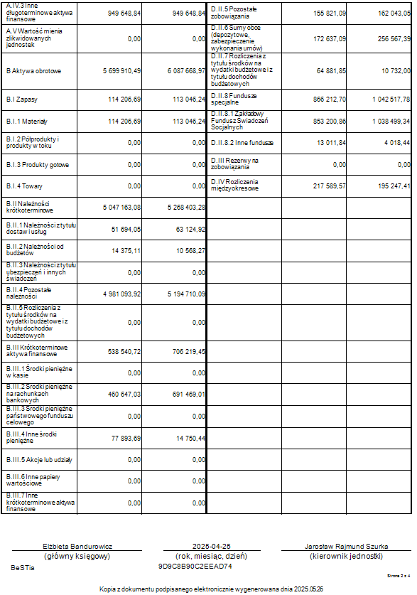

Slide 88
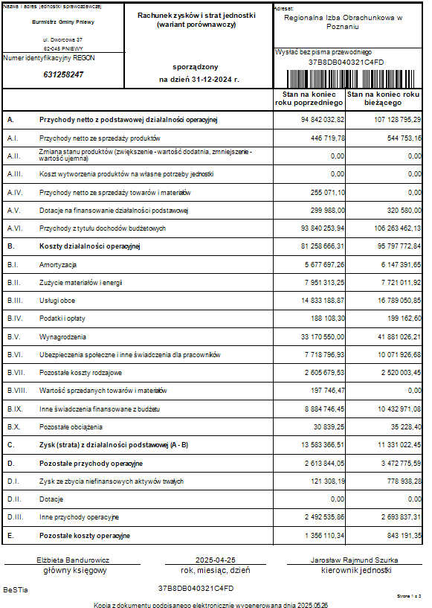

Slide 89
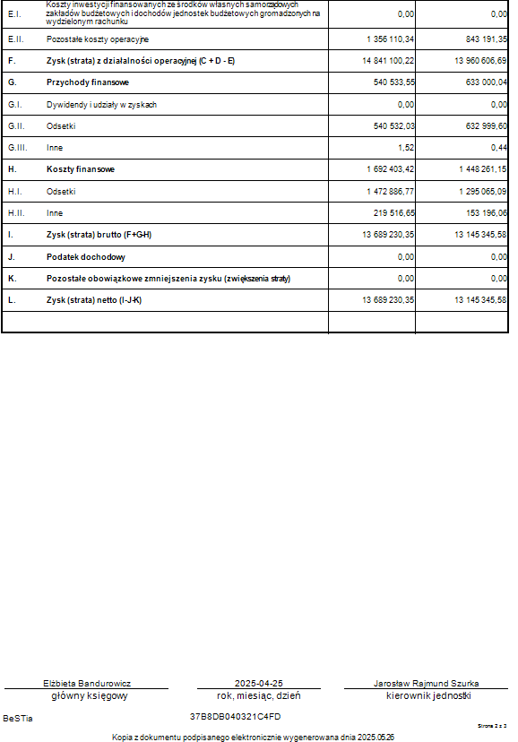

Slide 90
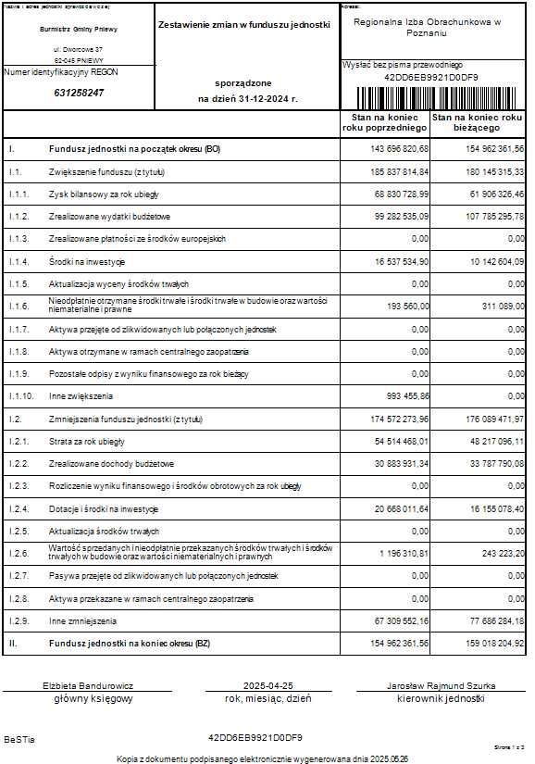

Slide 92
Dziękuję za uwagę

